Slide 1
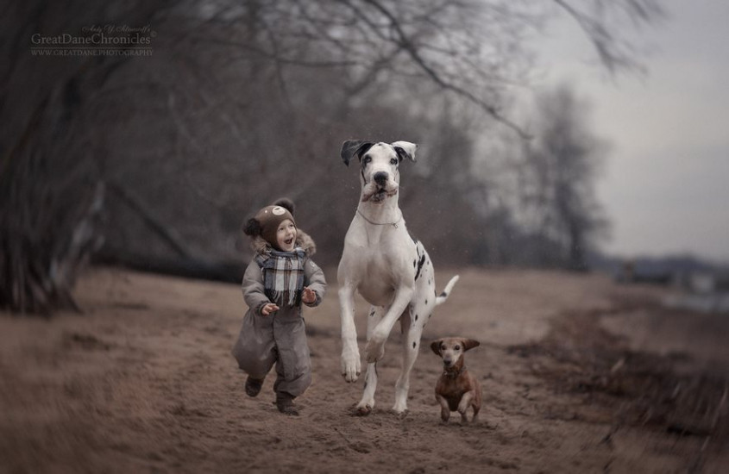
Κεφάλαιο Έκτο Σκηνές της σκληρότητας

Slide 2
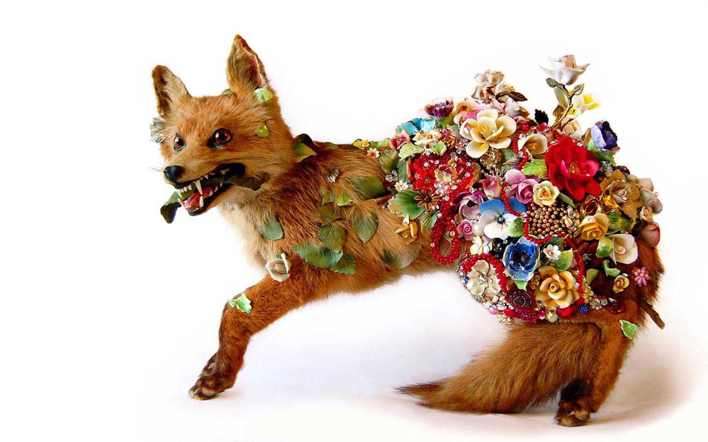
Στις σκηνές της σκληρότητας το ρεπερτόριο εκτυλίσσεται σε μια μεγάλη κλίμακα από την πιο «απλή» πρόκληση φόβου, αγωνίας και άγχους στα μη ανθρώπινα ζώα έως και την επίπονη μεταχείριση, τον θάνατό τους ακόμα και τη μεταθανάτια «αξιοποίησή» τους με τη χρήση ταριχευμένων σωμάτων, όπως συμβαίνει λ.χ. στα έργα της εικαστικής καλλιτέχνιδος Angela Singer.
Town Center, 2006

Slide 3
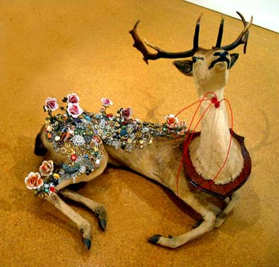
Η ταρίχευση βεβαίως μπορεί να θεωρηθεί ως μια διαδικασία αφύπνισης των θεατών, ιδίως όταν δεν αποσκοπεί στη στατική αναπαράσταση του ζώου προτού σκοτωθεί, άρα στην έμμεση αναπαράσταση της ανθρώπινης κυριαρχίας πάνω του και στη συνακόλουθη πραγμοποίησή του, αλλά όταν είναι μια υπονομευμένη ταρίχευση (taxidermie sabotée, botched taxidermy) που αποσκοπεί ακριβώς στην προβολή των τραυμάτων (ή μέρος αυτών) που του προκάλεσαν οι άνθρωποι.
Town Center, 2006

Slide 4
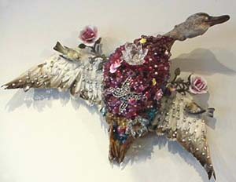
Όμως, ακόμα και έτσι, οι καλλιτεχνικές επιλογές δεν καταφέρνουν να ξεφύγουν από το δίκτυο της πολιτικής οικονομίας. Θα μπορούσαμε να διακρίνουμε τον ζωικό θάνατο που σχετίζεται με την τέχνη σε τρεις κατηγορίες: τα ζώα…
είναι ήδη νεκρά όταν εμφανίζονται στη σκηνή (ταριχευμένα σώματα, σκοτωμένα ζώα στον δρόμο).
είναι ζωντανά πριν από την παράσταση, αλλά σκοτώνονται για να εξυπηρετήσουν τις ανάγκες της παράστασης («κατανάλωση» των ζώων αντίστοιχη με εκείνη των πειραματικών εργαστηρίων)
σκοτώνονται κατά τη διάρκεια της παράστασης
Οι κανόνες της πολιτικής οικονομίας μπορεί να εισβάλλουν και στις τρεις κατηγορίες

Slide 5
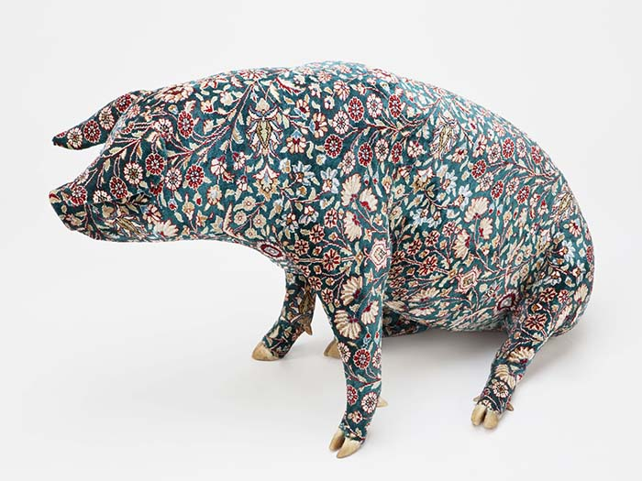
Στη δεύτερη κατηγορία υπάγεται η δουλειά του Wim Delvoye που επιχειρεί τατουάζ στο δέρμα γουρουνιών και στα κεφάλια κουνελιών και γατών που έχουν αποκοπεί για να φωτογραφηθούν από την Nathalia Edenmont.
Στη δεύτερη κατηγορία υπάγεται η δουλειά του Wim Delvoye που επιχειρεί τατουάζ στο δέρμα γουρουνιών και στα κεφάλια κουνελιών και γατών που έχουν αποκοπεί για να φωτογραφηθούν από την Nathalia Edenmont.

Slide 6
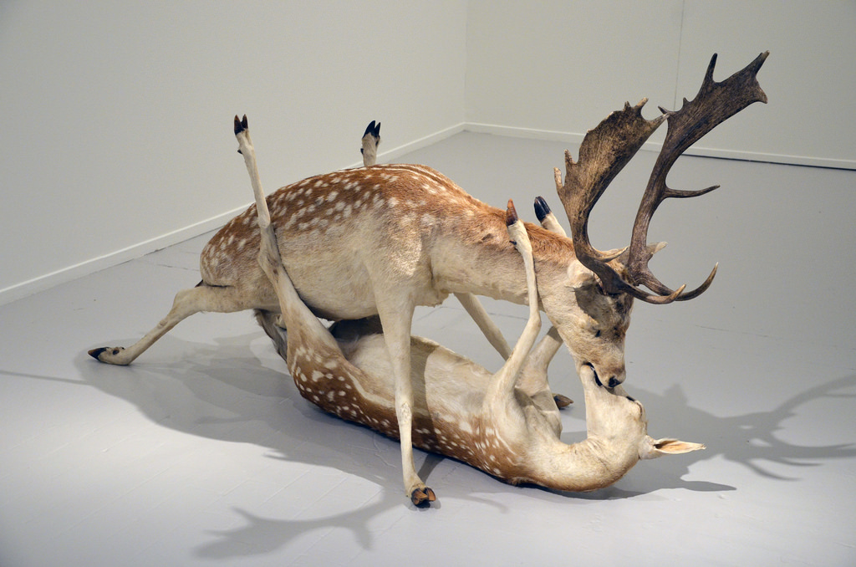
«Το να σκοτώνουμε τα ζώα για να εφοδιάζουμε τις γκαλερί [ή τις θεατρικές σκηνές] είναι χειρότερο από το να τα σκοτώνουμε για να εφοδιάζουμε τα πιάτα μας»;

Slide 7
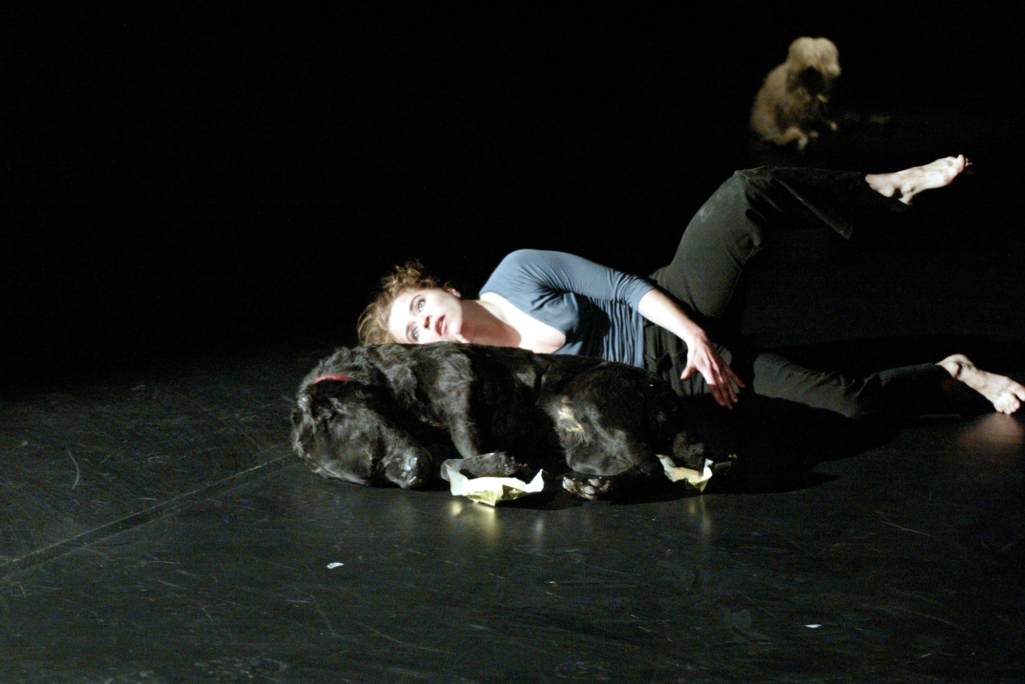
Jan Fabre My movements are alone like streetdogs, Έρνα Όμαρσντοτιρ Avignon 2000

Slide 8
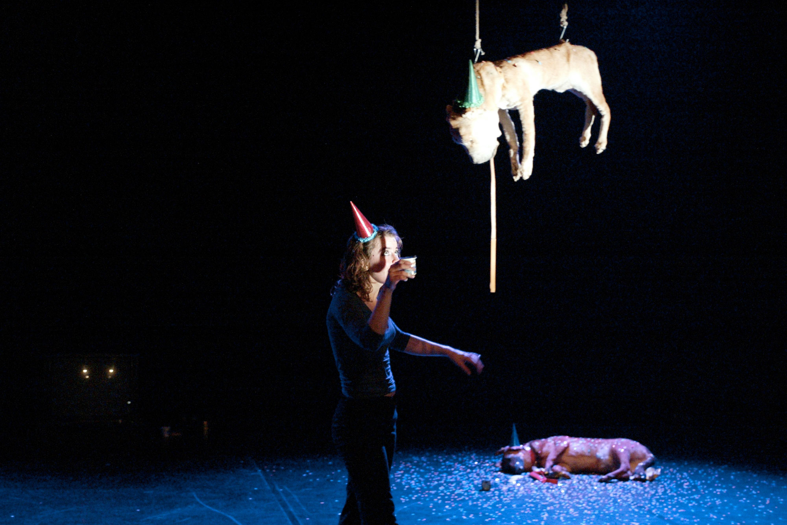
Α. Το πορτραίτο του καλλιτέχνη ως αδέσποτου σκύλου
Με κεντρικό θέμα της το τραγούδι «Le Chien» του
Léo Ferré. Ένα ζωντανό λευκό κανίς είναι δεμένο
στην πίσω αριστερή γωνία της σκηνής, ενώ τρία άλλα
νεκρά σκυλιά στοιχειώνουν τον χώρο
με τα βαλσαμωμένα κορμιά τους.
Το ένα βρίσκεται κρεμασμένο από
γάντζο σε όλη τη διάρκεια της
παράστασης, ενώ ένας φωτισμός
πέφτει μονίμως πάνω του,
σχηματίζοντας έτσι στον πίσω τοίχο
ένα σχήμα φεγγαριού.
Jan Fabre My movements are alone like streetdogs, Έρνα Όμαρσντοτιρ 2000

Slide 9
Ένα άλλο μαύρο σκυλί κείται νεκρό στο αριστερό μπροστινό μέρος της σκηνής. Η Omarsdottir κινείται ως οιονεί σκύλος που μπουσουλάει και ρουθουνίζει κατά μήκος της σκηνής, γλείφοντας το έδαφος. Ακροβατώντας ανάμεσα στην κίνηση του βαδίσματος και σε εκείνη της όρχησης, το σώμα της συνεχώς αλλάζει: κορίτσι και γυναίκα, άνθρωπος και ζώο.
Θα φορέσει στα σκυλιά χάρτινα καπελάκια από παιδικές γιορτές, μετατρέποντας και την performance σε μακάβρια γιορτή για τα νεκρά μη ανθρώπινα ζώα. Κομμάτια βουτύρου πετάγονται στη σκηνή. Με αυτά η Omarsdottir θα ταΐσει τον νεκρό μαύρο σκύλο, αλλά θα αλείψει και το σώμα της. Το σώμα αλείφεται με βούτυρο, όπως το φαγητό.

Slide 10
Το σώμα-βορά λοιπόν, το σώμα βρωτό υπό το βλέμμα των θεατών, το σώμα βροτό (θνητό) στην απηνή βουλιμία του χρόνου, όπως το νεκρό σώμα των σκυλιών αλλά και το σώμα του καλλιτέχνη, μοναχικό σαν τα αδέσποτα σκυλιά, που θα απορριφθεί κάποια στιγμή, θα πεταχτεί στον δρόμο σαν αδέσποτο σκυλί.
Από τη μια πλευρά, ο καλλιτέχνης-αδέσποτος σκύλος, σκύλος για το βλέμμα των ανθρώπων και α-δέσποτος, δηλαδή ανυπότακτος, αλήτης, φερέοικος, πλάνης και παραβατικός.
Από την άλλη, ο νεκρός σκύλος ως καλλιτεχνικό αντικείμενο, ως μετωνυμία της ζωικότητας και της θνητότητας, το κουφάρι ως αφετηρία για να σκεφτούμε τον θάνατο, αλλά και ως μια άλλη μορφή της ζωής που μπορεί να προσφέρει για πολύ λίγο η performance.

Slide 11
Jan Fabre My movements are alone like streetdogs, Έρνα Όμαρσντοτιρ 2000

Slide 12
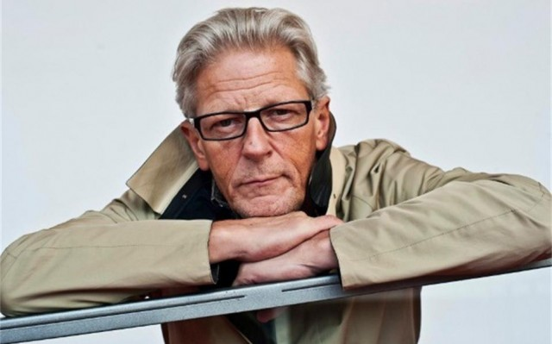
«μπορούμε πάντα να μάθουμε από τον ζωικό κόσμο», «οι καλύτεροι γιατροί και οι καλύτεροι φιλόσοφοι σήμερα είναι τα ζώα»
«το ανθρώπινο ον είναι ένα πολύ όμορφο ζώο, αλλά εάν παρατηρήσουμε τα άλλα ζώα, φαίνονται πολύ πιο έξυπνα και πολύ πιο πρωτοποριακά».

Slide 13
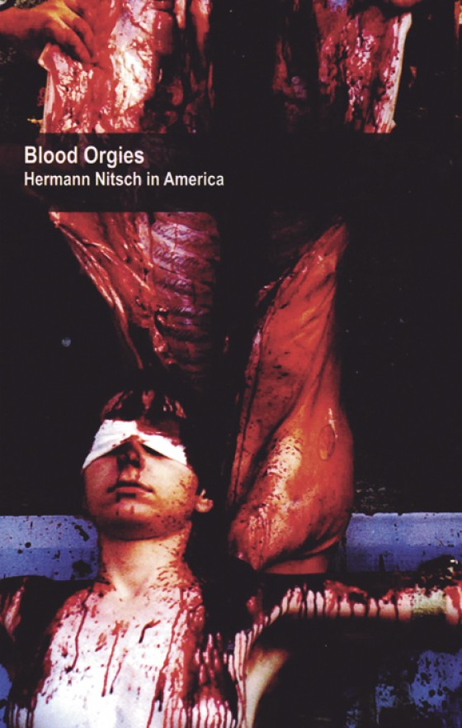

Slide 14
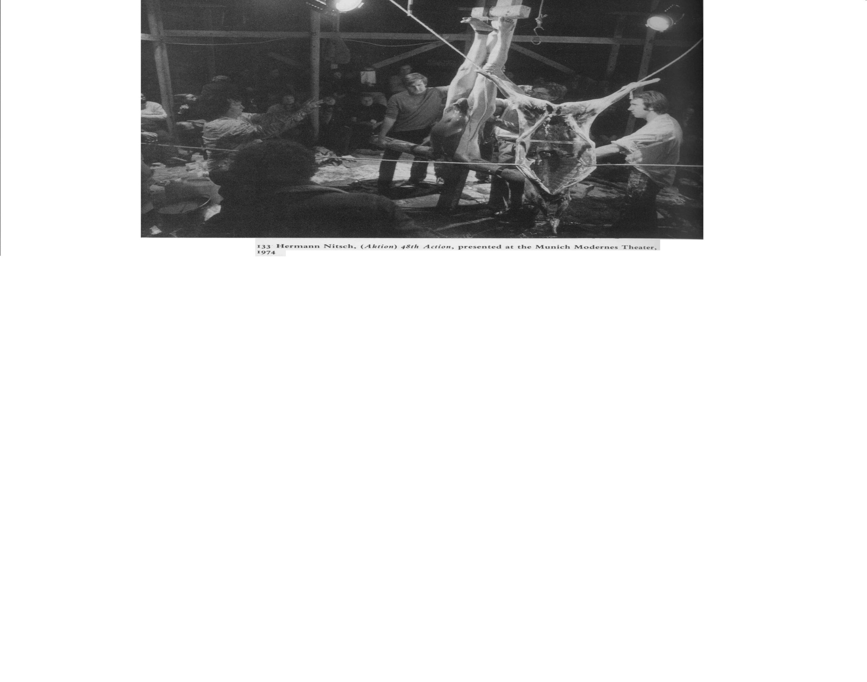
Μια σταθερή δομή που επαναλαμβάνεται τακτικά στις παραστάσεις του Hermann Nitsch: ένα γυμνό ανθρώπινο σώμα (αντρικό ή γυναικείο) δεμένο σε έναν ξύλινο στύλο και γυρισμένο ανάποδα σε σχήμα ανάποδου σταυρού συνδυάζεται με ένα σφαγμένο ζώο, συνήθως αρνί, που τοποθετείται με αντίστοιχο τρόπο στη σκηνή, δίπλα στο ανθρώπινο σώμα.

Slide 15
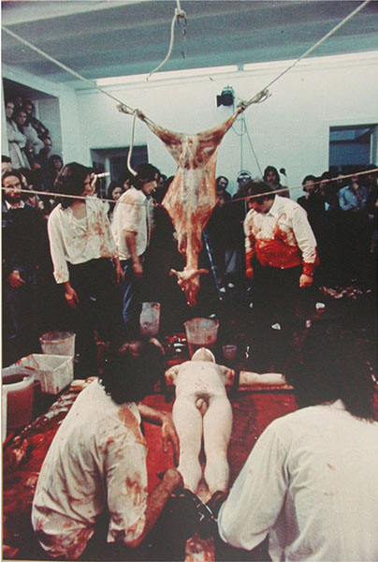
Ενίοτε το σφαγμένο ζώο τοποθετείται πάνω στο ανθρώπινο σώμα ή αφού έχουν αφαιρεθεί από αυτό όλα τα εντόσθια, τοποθετείται ανοιγμένο πίσω από το σώμα του ή της performer, έτσι ώστε να φαίνεται ότι το ανθρώπινο ενσωματώνεται στο ζωικό.
Το ανθρώπινο σώμα περιχύνεται με το αίμα του ζώου και στέκει ακίνητο, όπως και το νεκρό σώμα του ζώου. Οι παραστάσεις αυτές έχουν περιγραφεί ως «αισθητικός τρόπος προσευχής», καθώς η αιματηρή αυτή τελετουργία, που διαρκεί κάποτε αρκετές ώρες, αποβλέπει αρχικά στην εκδήλωση των καταπιεσμένων επιθετικών ενστίκτων του ανθρώπινου είδους και στη συνέχεια στην κάθαρση και την εξιλέωση.

Slide 16
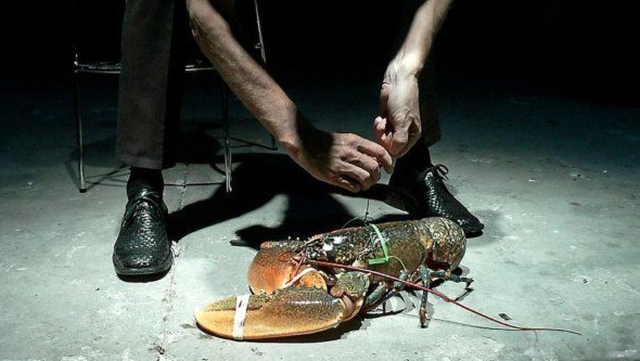
Η performance Accidens. Tuer pour manger (Matar para comer) Teatro Mercadante, Πράτο
2005 του Rodrigo García είναι πλέον συνώνυμη του ακραίου σαρκασμού και της σκληρότητας που
επιδεικνύει απέναντι στη ζωή ενός ζώου.
Ο García, πραγματευόμενος το όριο μεταξύ παραστάσιμου και μη-παραστάσιμου, θέλει να προκαλέσει και να σοκάρει το κοινό, που λησμονεί ότι πίσω από ένα πολυτελές πιάτο υπάρχει ένας θάνατος, ότι τρώμε αφού έχουμε σκοτώσει.
Ο αστακός, αν δεν ριχτεί ζωντανός σε ζεματιστό νερό, κρεμιέται από ένα σκοινί έξω από το νερό, όπου αργοπεθαίνει.
Ο performer του ρίχνει κάποτε λίγο νερό
για να διατηρηθεί στη ζωή, έως ότου
αποφασίσει να τον ξεκρεμάσει και να
τον τεμαχίσει ζωντανό, ξεκινώντας από
τις δαγκάνες του.

Slide 17
Ειδικοί πομποί αφήνουν να ακουστούν ανατριχιαστικά οι δυνατοί ήχοι από τους παλμούς του οστρακόδερμου, καθώς τείνει να πεθάνει από έλλειψη νερού ή τη στιγμή του τεμαχισμού του.
Όταν παύσει η φρίκη του ήχου, αρχίζει η απόλαυση, αφού ο performer ψήνει τον αστακό και τον τρώει καπνίζοντας με την ησυχία του ένα πούρο και πίνοντας κρασί.
Η παράσταση έχει προκαλέσει πολλές αντιδράσεις, αλλά ο Bruno Tackels επικαλείται το πολυχρησιμοποιημένο επιχείρημα ότι
οι αντιδράσεις εντός της θεατρικής
πλαισίωσης δεν συνάδουν με την
αδιαφορία εκτός αυτής και μιλάει για
μια τελετουργικότητα που μας οδηγεί
στη διάσταση του ιερού.
Εύλογα θα αναρωτιόταν κανείς μήπως κατά
τη μετάβαση από τη βίαιη σκηνή της ιερής
θυσιαστικής τελετουργίας (όπως λ.χ. την
περιγράφει ο René Girard) στη θεατρική
σκηνή, αυτό που φθάνει στη δεύτερη είναι
μόνο η βία.

Slide 18
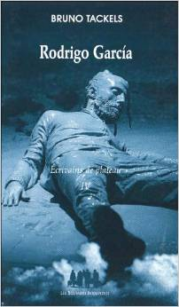
«το ζώο είναι κατά βάθος η έμμονη ιδέα» του García, κυρίως δε το ζώο
που εκτίθεται γι’ αυτό που είναι: μια μελλοντική τροφή, μια σάρκα που
καλείται να θρέψει την ανθρώπινη οικονομία» p. 61.

Slide 19
Γ. Τέσσερις σκηνές από την Κροατία
Στην παράσταση του σαιξπηρικού Macbeth από το Pinklec Theatre, στο πλαίσιο του Διεθνούς Φεστιβάλ Νέου Θεάτρου Eurøkaz το 1995 στο Ζάγκρεμπ παρουσιάστηκε επί σκηνής η εκτέλεση ενός ζωντανού κυπρίνου. Το πρόγραμμα της παράστασης προσέφερε οδηγίες παρασκευής και μαγειρικής για το συγκεκριμένο ψάρι , αλλά οι συντελεστές της παράστασης προτίμησαν να το σκοτώσουν πετώντας το στη σκηνή, με αποτέλεσμα να αγανακτήσουν ορισμένοι θεατές.
Στον απόηχο της παράστασης ένας δημοσιογράφος υπερασπίστηκε τον θίασο με το επιχείρημα ότι η αληθινή ζωή (εννοούσε τον πόλεμο ανεξαρτησίας της Κροατίας την περίοδο 1991-1995) είναι πιο αιματηρή και βάρβαρη απ’ ότι ο Macbeth της συγκεκριμένης παραγωγής.
Στην performance Αναζητώ μια γυναίκα στο Klub Gjuro II του Ζάγκρεμπ το 1996 η Vlasta Delimar έκοψε το λαιμό μιας ζωντανής κότας, ενώ σε μια προβολή video εκτυλισσόταν ένα δείπνο για ένα ζευγάρι. Υπό τους heavy metal ήχους των Metallica, η Delimar έχυσε το αίμα του πουλερικού σε ένα λευκό πιάτο και υποστήριξε ότι η ενέργεια αυτή ήταν μια μελέτη της αυτοκαταστροφικής και επιθετικής συμπεριφοράς, χωρίς να παραλείψει να αναφερθεί και αυτή στον πρόσφατο πόλεμο της χώρας. Μετά από κάθε παράσταση μαγείρευαν και έτρωγαν την κότα.

Slide 20
Σφαγή μιας γαλοπούλας στις ναυπηγικές εγκαταστάσεις της εταιρείας Uljanik στην Pula της Κροατίας το 2000 από τον performer Josip Pino Ivančić.
Το θυσιαστικό αίμα του πουλιού συνδέθηκε με ένα εργατικό ατύχημα που είχε συμβεί νωρίτερα στο ναυπηγείο, κατά το οποίο σκοτώθηκε ένας εργαζόμενος και τραυματίστηκε σοβαρά ένας άλλος. Συνδέθηκε επίσης με τις διεκδικήσεις των εργαζομένων να μην μετακινηθεί το ναυπηγείο από την Pula και τις δηλώσεις του Livio Bolković, ηγετικού στελέχους του σοσιαλδημοκρατικού κόμματος της χώρας, ο οποίος, θέλοντας να υποστηρίξει τις θέσεις των εργαζομένων, ισχυρίστηκε ότι «η Uljanik δεν είναι μια φάρμα για γαλοπούλες, ώστε να μπορεί να μετακινηθεί».
performance-εγκατάσταση Η γεωμετρία της δίψας για αίμα του Sven Stilinović (1993-2007) σε επτά παραλλαγές. 2000 γκαλερί Lazareti στο Dubrovnik (5^{η} εκδοχή) περιελάμβανε τη σφαγή ενός αρνιού κατά τη διάρκεια της έκλειψης του ηλίου. Το ζώο γίνεται αντικείμενο μιας οιονεί θυσίας.
Η 7^{η} εκδοχή σε έναν πρώην στρατώνα στο Διεθνές Φεστιβάλ Θεάτρου PUF της Pula το 2007, σε συνεργασία με τον performer David Belas. Εδώ το πολιτικό μήνυμα ήταν: «Ο λαός δεν θέλει τίποτε άλλο από το να κυβερνάται ευπρεπώς». Για ένα τόσο «βαρυσήμαντο» μήνυμα άξιζε η σφαγή ενός αρνιού; Με το δυνατό χτύπημα του μπαλτά το κεφάλι του αρνιού πετάχτηκε στον αέρα, αναγκάζοντας τους θεατές της πρώτης σειράς να εγκαταλείψουν την παράσταση. Αυτοί αποτελούσαν τη μειονότητα· η πλειονότητα είχε χαρεί στη θέα του κρέατος που θα κατανάλωνε.

Slide 21
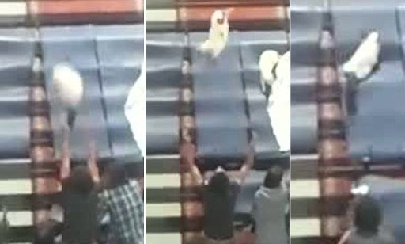
Ο Fabre γύρισε video τον Οκτώβριο του 2012 μπροστά στο δημαρχείο της Αμβέρσας, όπου εκσφενδονίζονταν γάτες από τα χέρια των συνεργατών του, για να προσγειωθούν πάνω σε μια σκάλα στρωμένη με μουσαμάδες. Όλα είχαν ξεκινήσει με το γύρισμα ενός ντοκιμαντέρ της γαλλικής εταιρείας παραγωγής Regards Production για τη ζωή του Fabre, με αφετηρία τη δεκαετία του 1970.
Ο ίδιος ο καλλιτέχνης ήθελε να
γυρίσει μια séquence-αφιέρωμα
στη φωτογραφία του Philippe
Halsman: «Dali Atomicus», στην
οποία ο διάσημος ζωγράφος
διακρινόταν με ιπτάμενες γάτες,
αλλά ίσως να θυμήθηκε και την
παράδοση της θλιβερής
Γιορτής της γάτας.
Η δημοτική αρχή πάντως ακύρωσε το γύρισμα. Ο Fabre δήλωσε αρκετές φορές εκ των υστέρων ότι είναι φιλόζωος και ότι καμία από τις γάτες δεν τραυματίστηκε. Αποσιωπήθηκε έτσι ο ψυχικός τραυματισμός των ζώων. Εάν όμως τραυματιζόταν το σώμα μiας γάτας, ποιος θα της εξηγούσε ότι είχε συμβάλει στην εκτέλεση ενός «καλλιτεχνικού συμβάντος» και με ποιον τρόπο θα της το εξηγούσε;
O’Reilly:Falling Αsleep With a Pig, (36 ώρες
Manchester ή 72 ώρες στο Λονδίνο 2009

Slide 22
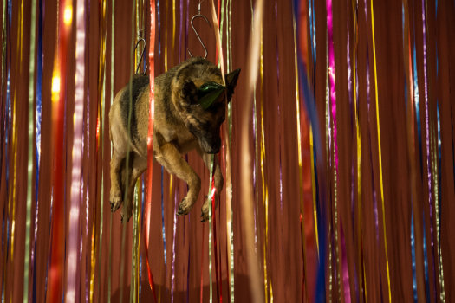
Αντιδράσεις προκάλεσε και η έκθεση «Jan Fabre: Knight of Despair–Warrior of Beauty» στο μουσείο Ermitage της Αγίας Πετρούπολης το 2016, όπου και βαλσαμωμένα σώματα ζώων, μερικά εξ αυτών κρεμασμένα από γάντζους. Ο Fabre δήλωσε ότι όλα τα ζώα της έκθεσης τα είχε βρει σκοτωμένα στους δρόμους, προσθέτοντας ότι τα έργα του αποτελούσαν μια υπενθύμιση της τρωτότητας του κόσμου μας και μια έκκληση στους ανθρώπους να εκτιμήσουν την εύθραυστη ομορφιά τους. Το γεγονός ότι ήταν ήδη σκοτωμένα μπορεί να τον απαλλάσσει από κάποιες πιθανές κατηγορίες, δεν εξηγεί όμως καθόλου τη θέση τους στη σκηνή του Μουσείου.

Slide 23
«Jan Fabre: Knight of Despair– Warrior of Beauty», Ermitage, Αγία Πετρούπολη 2016

Slide 24
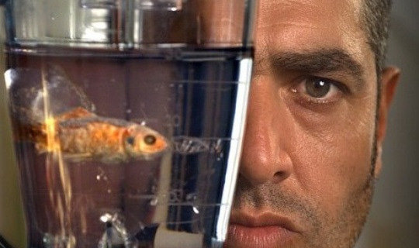
Mπροστά στους θεατές-επισκέπτες του μουσείου τοποθετούνται σε ένα κοινό τραπέζι κουζίνας δέκα blenders Moulinex Optiblend 2000 γεμάτα με νερό, μέσα στα οποία υπάρχει από ένα χρυσόψαρο. Καθώς τα δέκα χρυσόψαρα κολυμπούν στο νερό, οι οργανωτές πληροφορούν το κοινό ότι μπορούν, εάν θέλουν, να πατήσουν το κουμπί έναρξης λειτουργίας του blender με τον κίνδυνο να μετατρέψουν έτσι την παράσταση σε «σούπα από χρυσόψαρο», καθώς είναι ορατή η σύνδεση των συσκευών με ένα πολύμπριζο ηλεκτρικού ρεύματος.
Πηγή έμπνευσης του τίτλου της performance είναι ο Τρωικός πόλεμος, καθώς τα χρυσόψαρα είναι ωραία ψάρια, όπως η ωραία Ελένη και το blender αντιπροσωπεύει την μηχανή του πολέμου, η ενεργοποίηση της οποίας εναπόκειται στον θεατή.
2000 Marco Evaristti: Helena, Traphold Art Museum, Kolding (νότια Δανία).

Slide 25
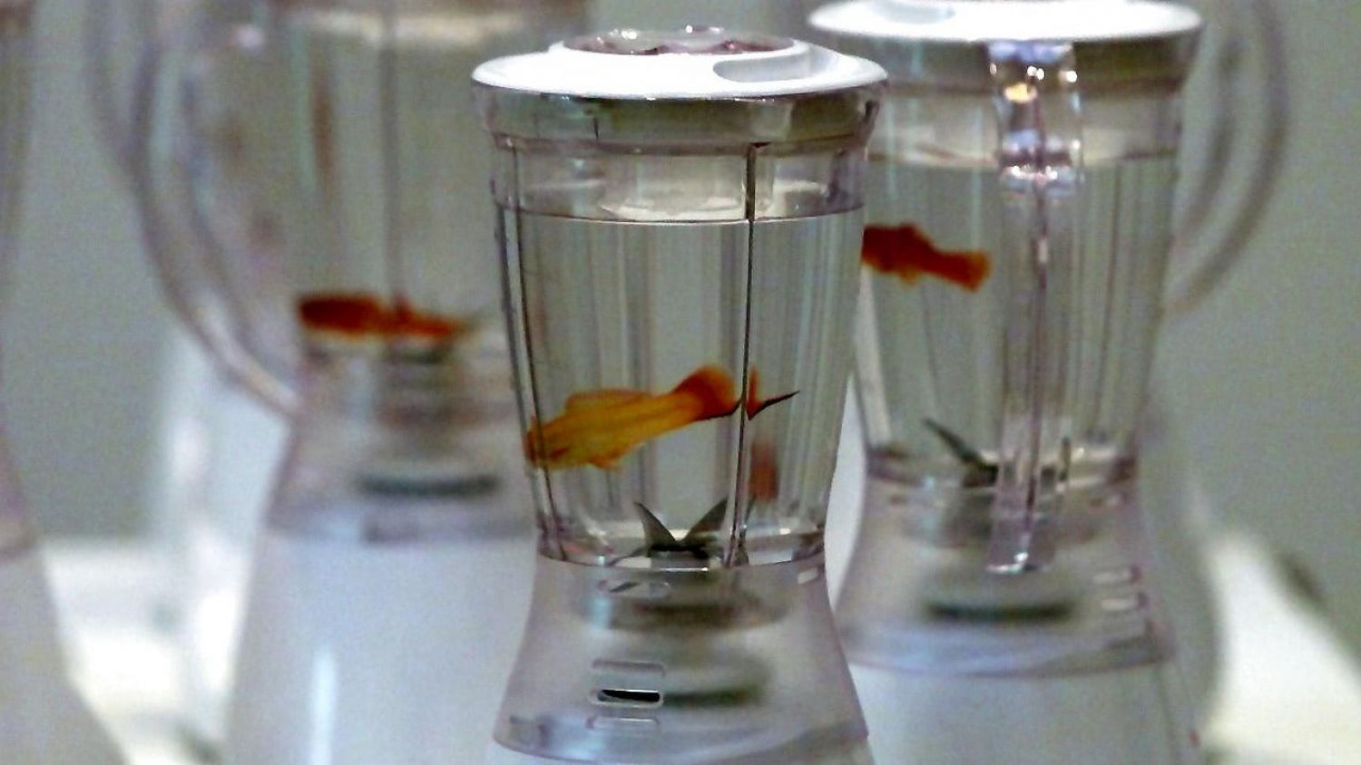
Η κεντρική ιδέα της παράστασης, θα ισχυριστεί ο Evaristti, είναι να δοθεί η ευκαιρία στους θεατές να επιλέξουν μεταξύ ζωής και θανάτου, αλλά να κάνουν αυτήν την επιλογή για ένα άλλο όν που βρίσκεται ανυποψίαστο και ανυπεράσπιστο μπροστά τους.
Ο θεατής θα επιλέξει εάν το ψάρι μπροστά του θα ζήσει ή θα πεθάνει. Θα αποφασίσει ο ίδιος, μόνος του, του επιτρέπεται να το κάνει. Ο καλλιτέχνης τού το επιτρέπει, το μουσείο τού το επιτρέπει, ο διευθυντής του μουσείου τού το επιτρέπει.
Τι σημαίνει όμως αυτό το «επιτρέπει»;
Πώς μπορώ να δωρίσω την άδεια θανάτου και επίσης πώς μπορώ να δεχθώ μια τέτοια άδεια;
Είναι στη δικαιο-δοσία ενός μουσείου ή ενός καλλιτέχνη να προσφέρει δικαίωμα, να παρέχει άδεια θανάτου και εάν είναι, πώς ορίζεται αυτό το δίκαιο της δικαιο-δοσίας και πώς κατοχυρώνεται νομικά και ηθικά ο παραλήπτης της άδειας θανάτου; Και εάν όντως ο παραλήπτης χορηγείται με άδεια θανάτου, αυτό σημαίνει ότι έχει και το δικαίωμα θανάτου;

Slide 26
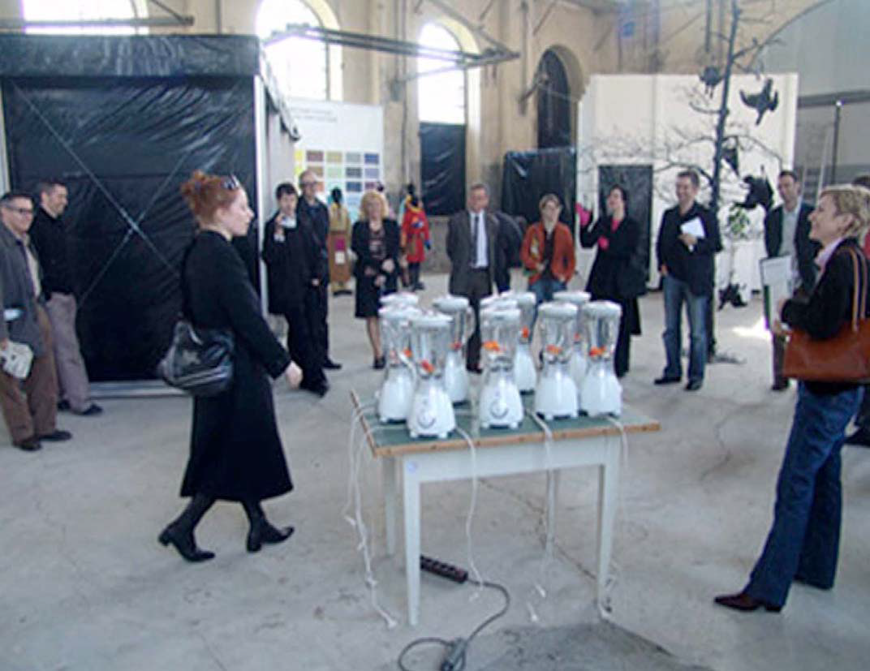
Marco Evaristti ‘Helena’, viewer about to push the button,

Slide 27
H παράσταση καταλήγει στη ρευστοποίηση δύο ψαριών. Tο γεγονός διαδίδεται και γρήγορα η ομάδα «Φίλοι των ζώων» καταθέτει μήνυση εναντίον του διευθυντή του μουσείου Peter Meyer, με την κατηγορία της βαναυσότητας προς τα ζώα. Η αστυνομία του επιβάλλει πρόστιμο 269 ευρώ, επειδή είχε τα blenders συνδεδεμένα στην πρίζα, μολονότι είχε προειδοποιηθεί να μην το κάνει.
Μπορεί να υποθέσει κανείς ότι ο αξιωματικός της αστυνομίας κοστολόγησε κάθε χρυσόψαρο με κάτι λιγότερο από 135 ευρώ. O Peter Meyer αρνείται να πληρώσει το πρόστιμο και μόνο γι’ αυτόν τον λόγο η υπόθεση οδηγείται στο δικαστήριο του Kolding.
Κατά την εξεταστική διαδικασία επιστρατεύεται η κατασκευάστρια εταιρεία Moulinex και ένας τεχνικός της καταθέτει: η λεπίδα του blender χρειάζεται λιγότερο από ένα δευτερόλεπτο για φτάσει την ταχύτητα των 14.000 με 15.000 στροφών, από τη στιγμή που θα πατηθεί το κουμπί της έναρξης, σκοτώνοντας έτσι τα ψάρια ακαριαία και ανθρώπινα. Τα ψάρια δεν υπέφεραν, επομένως η κατηγορία της βαναυσότητας καταπίπτει.
Παρόμοια άποψη καταθέτει και ένας κτηνίατρος που καλείται ως μάρτυρας.

Slide 28
Άρα ο κ. Peter Meyer είναι αθώος.
Άλλωστε, αυτό που διακυβεύεται σε αυτήν την υπόθεση δεν είναι η ενοχή ή η αθωότητά του, αλλά η ίδια η καλλιτεχνική ελευθερία, η οποία πρέπει να παραμείνει αλώβητη.
Στο νομικό επίπεδο
Ο κ. Meyer είναι αθώος διότι τα ψάρια σκοτώθηκαν ακαριαία και ανθρώπινα, όπως (υποτίθεται ότι) σκοτώνονται όλα τα άλλα ζώα προς βρώση και τέρψη των ανθρώπων. Άρα δεν είναι ένοχος, τουλάχιστον όχι παραπάνω ένοχος από όλους όσοι σκοτώνουν τα ζώα για τους παραπάνω σκοπούς.
Στο ηθικό επίπεδο
Αυτό απλώς δεν υφίσταται στον κόσμο της τέχνης, αφού τα έργα τέχνης, σε αντίθεση με τα έργα της πολιτικής ή του δικαίου, τα έργα τέχνης λοιπόν αψηφούν, δεν αναγνωρίζουν τις ηθικές αρχές του καλού και του κακού.

Slide 29
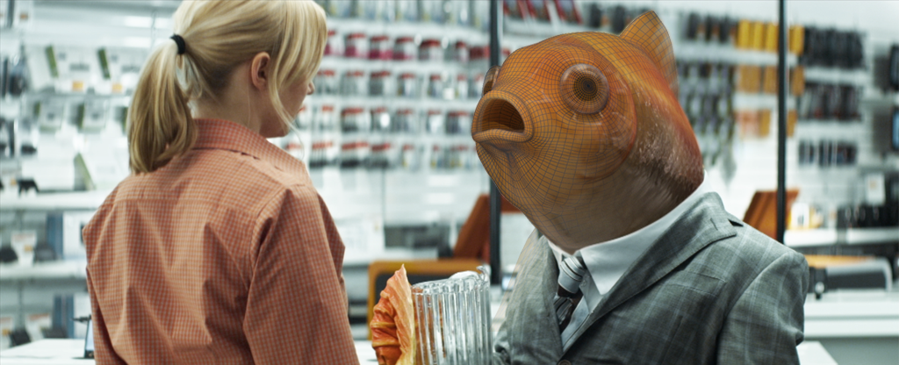
Ιδού η διατύπωση του επιχειρήματος από τον Jean-Baptiste Jeangène Vilmer:
Εάν η πολτοποίηση ενός χρυσόψαρου σε ένα μίξερ μπορεί να προκαλέσει μια δημόσια αντιπαράθεση για την οδύνη δισεκατομμυρίων ψαριών που αλιεύουμε κάθε χρόνο, εάν αυτό μπορεί να οδηγήσει το κοινό, τον καταναλωτή, τον πολίτη να στοχαστεί αυτό που εξουσιοδοτεί τον άνθρωπο να σκοτώνει ένα ζώο, αντί να το κάνει μηχανικά χωρίς να το σκέφτεται κάθε μέρα, τότε, ναι, αξίζει η θυσία. Και η ελευθερία της τέχνης να λέει τα πάντα, να κάνει τα πάντα, να σπάει όλες τις συμβάσεις, θα μπορούσε να είναι κάτι παραπάνω από ένα δικαίωμα: (θα μπορούσε να είναι) ένα καθήκον.
Ερώτημα: τι θα γινόταν εάν στη θέση των χρυσόψαρων υπήρχαν ανθρώπινα βρέφη;

Slide 30
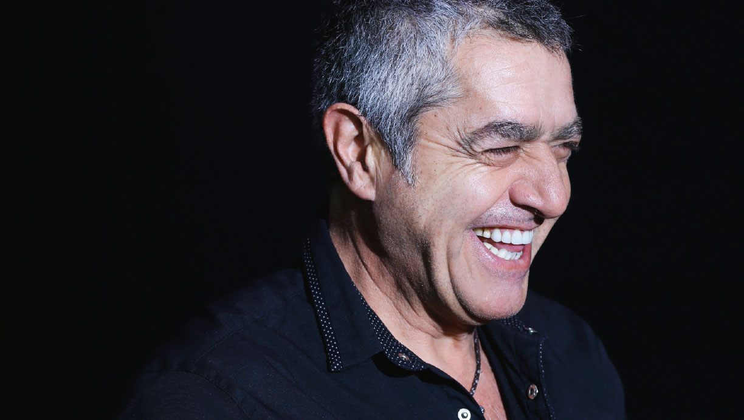
Το εγχείρημά μου είναι «μια μορφή διαμαρτυρίας εναντίον «αυτού που συμβαίνει στον κόσμο, εναντίον αυτού του κυνισμού, αυτής της βαναυσότητας που εμποτίζει τον κόσμο στον οποίο ζούμε».
«εάν οι θεατές βρίσκουν ότι η χρήση του ζωντανού χρυσόψαρου που κάνω στο καλλιτεχνικό μου έργο είναι ανήθικη, θα τους καλούσα να κοιτάξουν από κοντά τον εαυτό τους και τον κόσμο στον οποίο ζούμε»
Παρόμοιες απαντήσεις με κοινή λογική δομή που ανακυκλώνονται συνεχώς: αναγωγή μιας βάναυσης ή σκληρής performance σε μια γενική πραγματική δυστοπία, για να υποστηριχθεί ότι η πρώτη δεν είναι σύμπτωμα της δεύτερης, αλλά κριτικός και ελεγκτικός δείκτης της. Επαναλαμβάνω τη βαναυσότητα για να τη δείξω και να τη σχολιάσω, επαναλαμβάνω, άρα επιτείνω, τη σκληρότητα για να την ελέγξω.

Slide 31
Επικαλούμαι τον κυνισμό για να δικαιολογήσω τον δικό μου κυνισμό: αυτό με κάνει λιγότερο ή περισσότερο κυνικό; Όταν παραπέμπω στη βαναυσότητα του κόσμου για να εξηγήσω τη δική μου (μη κολάσιμη, εννοείται) βαναυσότητα, πού ακριβώς τοποθετώ τον εαυτό μου, πριν από ή πέραν της βαναυσότητας;
Ο Evaristti ισχυρίστηκε ότι θέλησε να αναγκάσει τους ανθρώπους να σκεφτούν εάν είχαν το δικαίωμα να πατήσουν το κουμπί. Αυτό όμως αναπόφευκτα προϋποθέτει ότι τα χρυσόψαρα διέπονται από κάποιο ηθικό καθεστώς, χωρίς το οποίο δεν θα είχε κανένα νόημα η πάλη με τη συνείδηση.

Slide 32
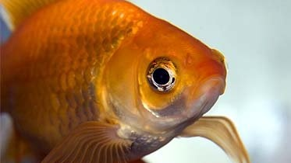
Οι θεατές έμπαιναν στη θέση εκείνου που αποφασίζει για τη ζωή ή τον
θάνατο ενός άλλου έμβιου όντος ─ έστω και αν αυτό το ον είναι
«ασήμαντο».
Και βεβαίως όλα θα άλλαζαν, εάν τα blenders δεν ήταν συνδεδεμένα στην
πρίζα. Αλλά ήταν.
Εάν αυτοί που τελικά σκότωσαν κάποιο χρυσόψαρο δεν δίστασαν καθόλου
να προβούν σε μια τέτοια πράξη, το καλλιτεχνικό εγχείρημα θα είχε
αποτύχει στους ίδιους τους όρους της επιτέλεσής του;
Ο Evaristti είχε
χωρίσει τους πιθανούς θεατές της performance του σε τρεις ομάδες: «Τον
σαδιστή που πατάει το κουμπί· τον ηδονοβλεψία που του αρέσει να βλέπει
τις πράξεις των άλλων ανθρώπων και τον ηθικολόγο που μας επισημαίνει
όλα τα λάθη μας». Φαντάζομαι ότι εγώ, που διατυπώνω αυτές τις σκέψεις,
κατατάσσομαι στην τρίτη ομάδα, αλλά δεν υπάρχει στην τριχοτόμηση του
Evaristti μια κατηγορία για εκείνον που σκηνοθετεί την κατάσταση αυτή.

Slide 33
Ο δικαστής Preben Bagger αθώωσε τον Meyer.
Ίσως παρόμοιες αποφάσεις ενεργοποιούν επαναλήψεις ανάλογων παραστασιακών διακυβευμάτων. Όντως, η Helena επαναλήφθηκε αρκετές φορές και αλλού, προκαλώντας αμφιλεγόμενες αντιδράσεις. Τον Μάιο του 2007 στην Αυστρία ο Evaristti κατηγορήθηκε εκ νέου για βαναυσότητα προς τα ζώα. Κάποιοι εισέβαλαν στη σκηνή, κατέστρεψαν τα blenders και ελευθέρωσαν τα ψάρια.
Όμως, τόσο αυτή η ακραία αντίδραση του κοινού, όσο και η δικαστική αθώωση του Peter Meyer αποδεικνύονται τελικά ότι αποτελούν μέρος του ίδιου παιχνιδιού. Οι αρνητικές αντιδράσεις τροφοδοτούν εξίσου το αρχικό εγχείρημα όσο και οι θετικές. Η Helena έγινε διάσημη, επαναλήφθηκε αρκετές φορές, μπορεί να επαναληφθεί και στο μέλλον με κάποιες παραλλαγές.

Slide 34
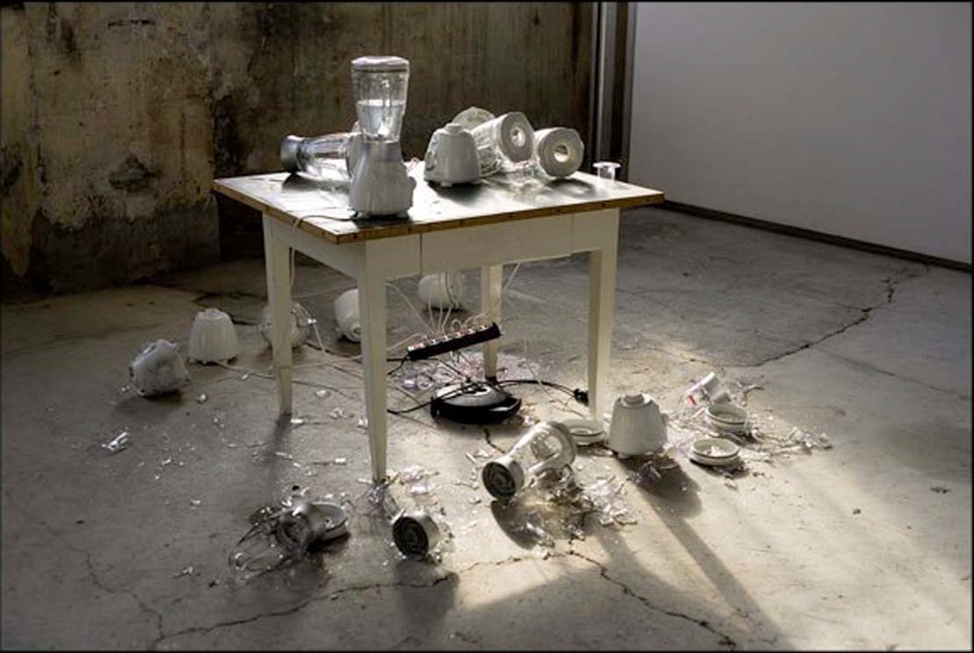
Marco Evaristti ‘Helena’ destroyed in 2006

Slide 35
Οι Magazzini Criminali, παρουσίασαν την τραγωδία Genet à Tangeri στο Φεστιβάλ του Santarcangelo di Romagna (Rimini, 1985) σε ένα κοινό της θεατρικής élite, το οποίο ακολούθησε τις δράσεις της παράστασης στους διάφορους τομείς του δημοτικού σφαγείου του Riccione.
Στην αίθουσα με την ονομασία «πεδίο θανάτου», ο ηθοποιός που υποδυόταν τον Genet επικαλέστηκε τη μαζική σφαγή των Παλαιστινίων στους καταυλισμούς της Sabra και της Chatila που είχε λάβει χώρα τρία χρόνια πριν.
Tην ίδια στιγμή ένας κτηνίατρος μαζί με τεχνικούς και εργάτες του σφαγείου εκτελούσαν τα καθήκοντά τους: σκότωναν και τεμάχιζαν ένα άλογο. Επρόκειτο για σύμπτωση ή για εσκεμμένο συγχρονισμό;
Η ένταση των αντιδράσεων συνέβαλε στην απόφαση του ιταλικού συγκροτήματος να αλλάξει λίγο μετά την ονομασία του σε Magazzini Productions.
Η fictio του Genet à Tangeri εισέρχεται στο factum του σφαγείου, οικειοποιείται τη δράση του, δηλαδή τη σφαγή του αλόγου, για να αναδείξει ένα άλλο factum, τη σφαγή των Παλαιστινίων. Εδώ πλέκονται δύο σφαγές, η μία αληθινή και παρούσα στα μάτια των θεατών, η άλλη αφηγηματική και πραγματοποιημένη στο πρόσφατο παρελθόν· η μία «ορθολογική» και θεσμοθετημένη στις σαρκοφαγικές κοινωνίες μας, η άλλη «ανορθόλογη» και άκρως «σαρκοφαγική» στις ανθρωποφαγικές κοινωνίες μας.

Slide 36
Τι ακριβώς ενόχλησε τους θεατές και την ιταλική κοινωνία;
Το ότι ο βίαιος θάνατος του ζώου κατέλυσε τη θεατρική ψευδαίσθηση, επιβάλλοντας στο ήπιο «ως εάν» μια σκληρή και απάνθρωπη χειρονομία;
Το ότι το σφαγείο μετατράπηκε σε θέατρο ή το θέατρο σε σφαγείο;
Το ότι παρουσιάστηκε μια κρυμμένη και απωθημένη σκηνή,
μια απάνθρωπη διαδικασία της ανθρώπινης διατροφικής μηχανής;
Μήπως κατά βάθος ενόχλησε η αναφορά στη Sabra και τη Chatila;
Εντούτοις, η υποκριτική αντίδραση της ιταλικής κοινωνίας δεν εξαλείφει τη στρατηγική της performance, που θα μπορούσε να θεωρηθεί παραπλανητική: στο μέτρο που οι Magazzini Criminali δεν διαπράττουν τον θάνατο του ζώου, αλλά τον «συναντούν» μπροστά τους, πίστεψαν ότι θα προφυλαχθούν από την κατακραυγή, όμως διαψεύστηκαν ─ και από μια άποψη, ορθώς διαψεύστηκαν. Η συνάντηση του θανάτου δεν ήταν προφανώς τυχαία.
Η performance που οικειοποιείται τον χώρο του σφαγείου δεν μπορεί παρά να οικειοποιείται και τις σφαγές. Οι σφαγές είναι μέρος της performance, οι Magazzini Criminali τις χρεώνονται.

Slide 37
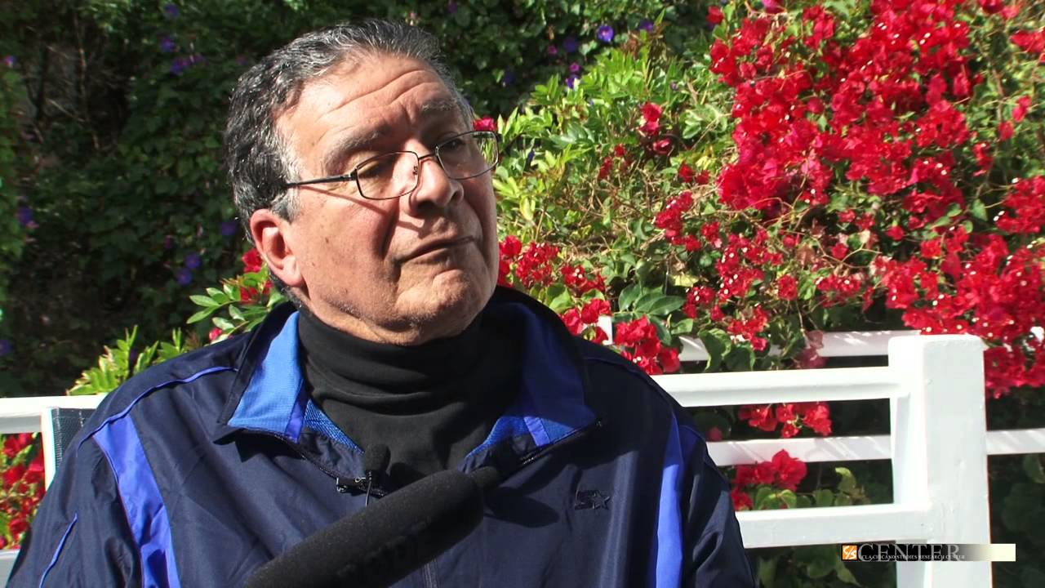
Η τέχνη της καταστροφής είναι η συμβολική καλλιτεχνική πραγματοποίηση όλων των εγγενών, εχθρικών, καταστροφικών παρορμήσεων που έχει θέσει από τις απαρχές του το ανθρώπινο είδος σε κρίσεις. Είμαστε όλοι φυσικοί ναζιστές, φασίστες, γεμάτοι από απωθημένα και μίσος. Αντί να εξοβελίζουμε τη φυσική μας επιθετικότητα προς τους ανθρώπους, θα πρέπει να τη χρησιμοποιούμε σε αντικείμενα και ζώα μέσα σε ένα καλλιτεχνικό πλαίσιο.
Rafael Ortiz: «The Destroyers», συνέντευξη στο Newsweek 27 Μαΐου 1968.

Slide 38
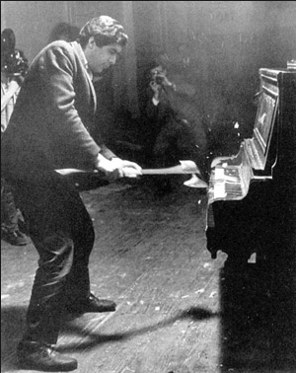
Στο The Sky Is Falling (Temple University 1970) εκατό ζωντανά ποντίκια και δύο γαλόνια αίμα τοποθετήθηκαν μέσα σε ένα πιάνο, το οποίο στη συνέχεια κομματιάστηκε με ένα τσεκούρι, πιτσιλίζοντας τους θεατές με αίμα και κομμάτια από τη σάρκα των ποντικών. Την ίδια στιγμή γυμνοί performers έκαιγαν τα ρούχα τους, ξέσκιζαν ζωντανά κοτόπουλα, βασάνιζαν έναν συνάδελφό τους και ορμούσαν εναντίον των θεατών.
Ο Rafael Ortiz διέπραξε τον φόνο πολλών ζώων, επικαλούμενος το θέατρο της σκληρότητας του Artaud ή τις τελετουργίες της Santeria που ανάγονται πίσω στις τελετές των Γιορούμπα της Νιγηρίας, για να προσδώσει έτσι στις βιαιοπραγίες του ένα παρελθόν και ένα ανθρωπολογικό βάθος.
Η φρίκη επινοεί το παρελθόν της και το καλλιτεχνικό της άλλοθι.

Slide 39
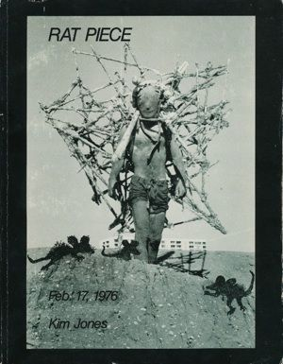
O Jones κάνει τέχνη καίγοντας ζωντανά ποντίκια. Για μισή ώρα ο Jones, με μια ξύλινη κατασκευή στην πλάτη του, ήταν γυμνός και φορούσε ένα καλσόν στο πρόσωπο, έριχνε στον εαυτό του λάσπη. Στη συνέχεια, αποκαλύπτει μια συρμάτινη καπελιέρα μέσα στην οποία υπήρχαν τρεις ζωντανοί αρσενικοί αρουραίοι, τους οποίους περιλούζει με ένα εύφλεκτο υγρό και στη συνέχεια τους βάζει φωτιά. Οι αρουραίοι αρχίζουν να τρέχουν πανικόβλητοι μέσα στην καπελιέρα και ουρλιάζουν, καθώς ρίχνεται και άλλο εύφλεκτο υγρό και τους πλησιάζει ο θάνατος.
Αφού κάηκαν ολοσχερώς οι αρουραίοι, ο Jones ρίχνει πάνω τους άμμο και πέτρες, σκεπάζει την καπελιέρα με ένα ύφασμα και αρχίζει να ντύνεται, χωρίς να αφαιρέσει από το σώμα του τη λάσπη ή το καλσόν από το κεφάλι του. Μετά αποχωρεί από τη γκαλερί.
«Βασάνισα τα ζώα μέχρι θανάτου, αλλά ήταν σημαντικό για μένα να βιώσω αυτήν την εμπειρία ως έργο τέχνης»: Rat Piece του Kim Jones, Union Gallery, California State University 1976

Slide 40
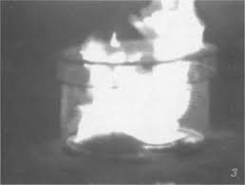
Κατηγορήθηκε για βαναυσότητα εις βάρος των ζώων και του επιβλήθηκε ένα μικρό πρόστιμο 190 δολαρίων, εκ των οποίων πλήρωσε εν τέλει μόνο 50, ενώ ο δικηγόρος τού κόστισε 500. Η performance είχε ελεύθερη είσοδο.

Slide 41
«Θέλησα να δω εάν θα με σταματούσαν. […] Είπαν ότι ήμουν βάναυσος, όμως κανείς δεν προσπάθησε να το εμποδίσει, όταν μπορούσαν να το κάνουν….
… βασάνισα τα ζώα μέχρι θανάτου, αλλά ήταν σημαντικό για μένα να βιώσω αυτήν την εμπειρία ως έργο τέχνης […] και το κοινό που πήγε να δει αυτήν την εμπειρία να έχει πράγματι τη μυρωδιά του θανάτου, αλλά και τον έλεγχο με κάποιον τρόπο. Μπορούσαν να με έχουν σταματήσει».

Slide 42
Ο Jones προσπαθεί να εστιάσει την προσοχή σε ένα σημείο που δεν σχετίζεται με την κατηγορία που του απαγγέλθηκε: όχι τόσο στα δικά του φονικά ένστικτα αλλά στην αρρωστημένη ηδονοβλεψία του θανάτου, την οφθαλμολαγνεία της φρίκης.
«Τώρα με κατηγορούν εκ του ασφαλούς, με κατηγορούν, γιατί χρειάζονται ένα εξιλαστήριο θύμα για να καλύψουν τις ενοχές τους. Τον θέλησαν αυτόν τον τριπλό φόνο, παρόλη τη φρίκη του. Και εγώ είμαι αυτός που τον διέπραξα για χάρη τους».
Η φαυλότητα του επιχειρήματος συνοδεύεται βεβαίως και από τον συσχετισμό του Rat Piece με τη συμμετοχή του πεζοναύτη Jones στον πόλεμο του Βιετνάμ την περίοδο 1967-1968 και από ένα περιστατικό επίθεσης αρουραίων στο αμερικάνικο στρατόπεδο, όπου οι πεζοναύτες τους αιχμαλώτισαν και τους έκαψαν.
Όμως η συμπάθεια για μια προσωπική πληγή, που ακόμα χαίνει, δεν μπορεί να εξηγήσει ηθικά, αισθητικά, ή άλλως πώς, έναν τέτοιον ηδονιστικό σαδισμό.

Slide 43
Αμφισβητήσεις, συμφέροντα και προτιμήσεις
Κατά την ένταξη των ζώων σε παραστασιακά συγκείμενα, τι κερδίζει το θέατρο και τι τα ζώα;
Ενώ το ζώο προσφέρει πολλά στο θέατρο, το θέατρο τού ανταποδίδει ελάχιστα, όπως ελάχιστα συμβάλλει και στο «ζήτημα των ζώων», καθώς η εντονότερη παρακολούθηση παραστάσεων με ζώα επί σκηνής δεν έχει επιφέρει παρά ελάχιστες αλλαγές στον τρόπο με τον οποίο τα κοιτάζουμε ή τα κατανοούμε (Lourdes Orozco).
Είναι υποκριτική η στάση των καλλιτεχνών που φθάνουν στη σφαγή των ζώων επί σκηνής για «καλλιτεχνικούς» σκοπούς τη στιγμή που στην καθημερινή μας ζωή διαδραματίζεται ένα ολοκαύτωμα των ζώων (Suzana Marjanić).
Η Rachel Rosenthal: «ανθρώπινη επιθυμία να ελέγξει τη φύση και επιδίωξη διατήρησης μιας ορθολογιστικής ή ανδρικής θέσης ανωτερότητας μέσω της ηγεμονίας στον μη ανθρώπινο κόσμο».

Slide 44
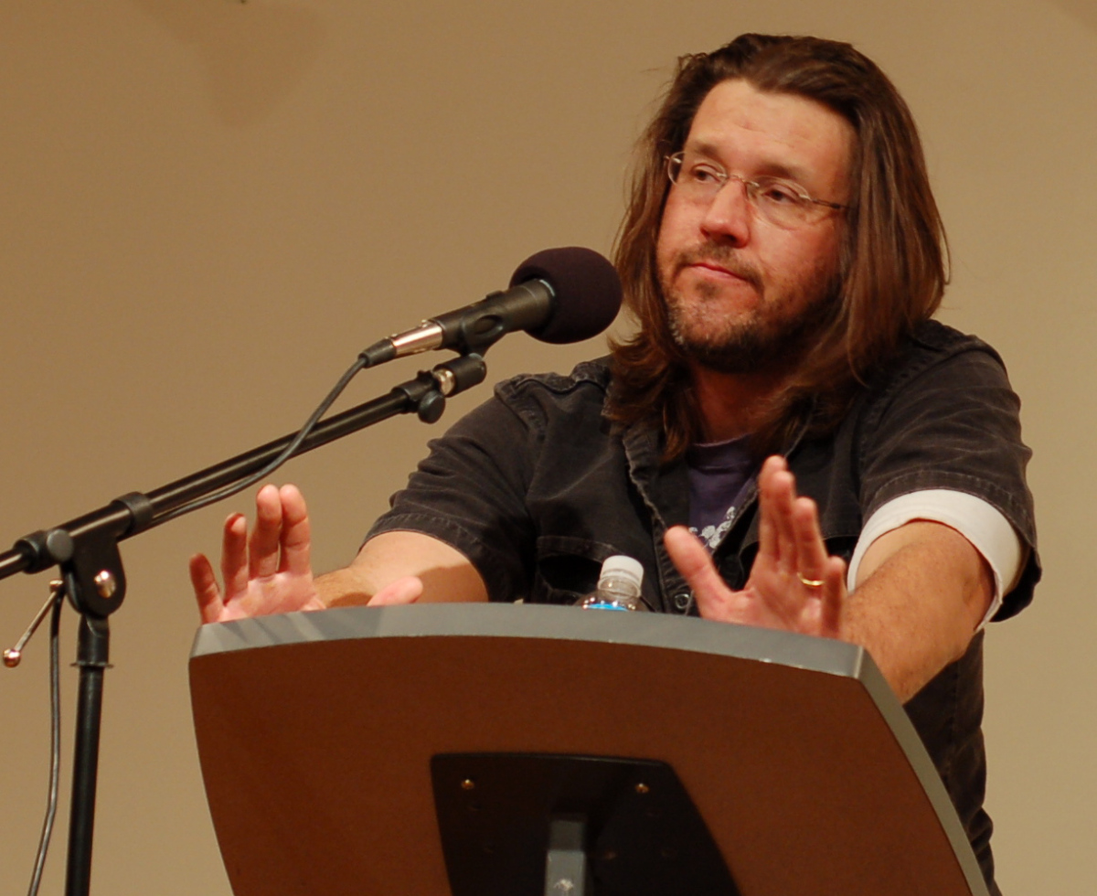
Ο David Foster Wallace: η εκδήλωση μιας προτίμησης (preference) από τα ζώα είναι μια καλή παρακίνηση για να αναθεωρήσουμε τα κριτήρια με τα οποία αξιολογούμε τη μεταχείρισή
τους επί σκηνής ή εκτός αυτής.
Ενώ το συμφέρον ανήκει στη φυλογενετική
αλυσίδα του είδους, η προτίμηση αφορά
στην οντογενετική πορεία του ατόμου και
είναι η εξατομικευμένη in situ
εκδήλωση/επιτέλεση του συμφέροντος.
Ως εκ τούτου, η προτίμηση συνδυάζεται
καλύτερα με την εξατομικευμένη
αντιμετώπιση των ζώων και το άνοιγμα
στην «ετερογενή πολλαπλότητα
έμβιων όντων» που προτείνει ο Derrida.

Slide 45
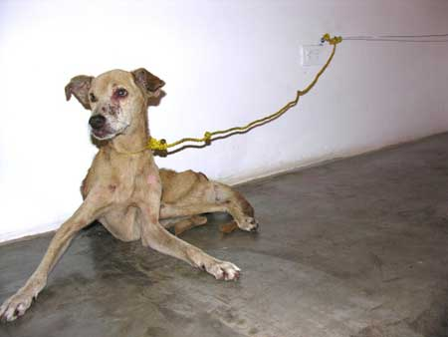
Guillermo « Habacuc » Vargas, Starving dog, 2007,
«Eres lo que lees»

Slide 46
Ακόμα και εάν δεχθούμε ότι ο σκύλος που είχε χρησιμοποιήσει ο Κοσταρικανός Guillermo «Habacuc» Vargas στην εγκατάσταση Eres Lo Que Lees (Είστε αυτό που διαβάζετε) στις 17 Αυγούστου 2007 στη γκαλερί Códice της Managua στη Νικαράγουα, ήταν ετοιμοθάνατος από ασιτία στους δρόμους και ότι δεν μπορούσε να βρει καταφύγιο, αυτό δεν σημαίνει ότι δεν έπρεπε να πάει πουθενά αλλού παρά στη γκαλερί, για να πεθάνει δεμένος στον τοίχο, εκεί, υπό το βλέμμα του Vargas και των άλλων «πολιτισμένων» θεατών, από πείνα και δίψα.
Η σκληρή ειρωνεία είναι ότι πάνω
στον τοίχο είχε σχηματιστεί με
γράμματα, σχηματισμένα από
σκυλοτροφή, η επιγραφή που
είναι και ο τίτλος της εγκατάστασης:
«Είστε αυτό που διαβάζετε».
Τέτοια επινόηση!

Slide 47
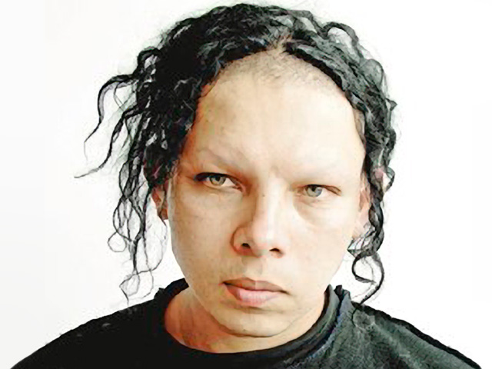
Γεια σε όλους. Το όνομά μου είναι Guillermo Habacuc Vargas. Είμαι 50 χρονών και καλλιτέχνης. Προσφάτως δέχτηκα κριτική για το έργο μου που τιτλοφορείται «Eres lo que lees», το οποίο παρουσιάζει ένα σκύλο με το όνομα «Nativity». Επιδίωξη του έργου δεν ήταν να προκαλέσει κανενός είδους ενόχληση στο φτωχό, αθώο πλάσμα, αλλά μάλλον να απεικονίσει μια θέση. Στην πόλη μου San Jose, στην Costa Rica, δεκάδες χιλιάδες αδέσποτα σκυλιά λιμοκτονούν και πεθαίνουν άρρωστα κάθε χρόνο στους δρόμους και κανείς δεν τα σκέφτεται. Τώρα, εάν επιδεικνύεις δημόσια ένα από αυτά τα λιμοκτονούντα πλάσματα, όπως είναι η περίπτωση της Nativity, αυτό δημιουργεί μιαν αντίδραση που προκαλεί μεγάλη υποκρισία σε όλους μας. Η Nativity ήταν ένα πολύ άρρωστο πλάσμα και θα είχε πεθάνει ούτως ή άλλως στους δρόμους.

Slide 48
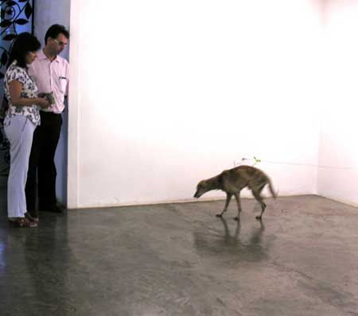
Guillermo « Habacuc » Vargas, Starving dog, 2007,
«Eres lo que lees»

Slide 49
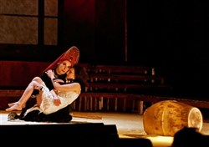
Pouscassou, ο μαύρος κόκορας Βιρμανίας, ο οποίος συμμετείχε στην παράσταση της Ηλέκτρας του Σοφοκλή 1986-1987 από το Théâtre du Lierre στο Φεστιβάλ της Αβινιόν, σε σκηνοθεσία Farid Paya. Αποτελούσε το έμβλημα του βασιλικού ζευγαριού Κλυταιμνήστρας και Αίγισθου και είχε μάθει να συλλέγει μέρος της τροφής του από το στόμα του Αίγισθου , να υποκρίνεται ότι κοιμάται και να ανταποκρίνεται σε όλες τις απαιτήσεις. Αποδείχθηκε ένας καλός «ηθοποιός», άξιος της εμπιστοσύνης του θιάσου, ένας «αληθινός partenaire της σκηνής».
Μία μόνο φορά λάλησε απρογραμμάτιστα ως κόκορας, κατά τη διάρκεια αλλαγής φωτισμού από το σκοτάδι στο φως, αλλά και αυτό, ταίριαζε απόλυτα με την περίσταση. Αυτός ο «επαγγελματισμός» του κόκορα όμως δεν συνεπάγεται και την αυθόρμητη παρουσία του στη σκηνή.

Slide 50
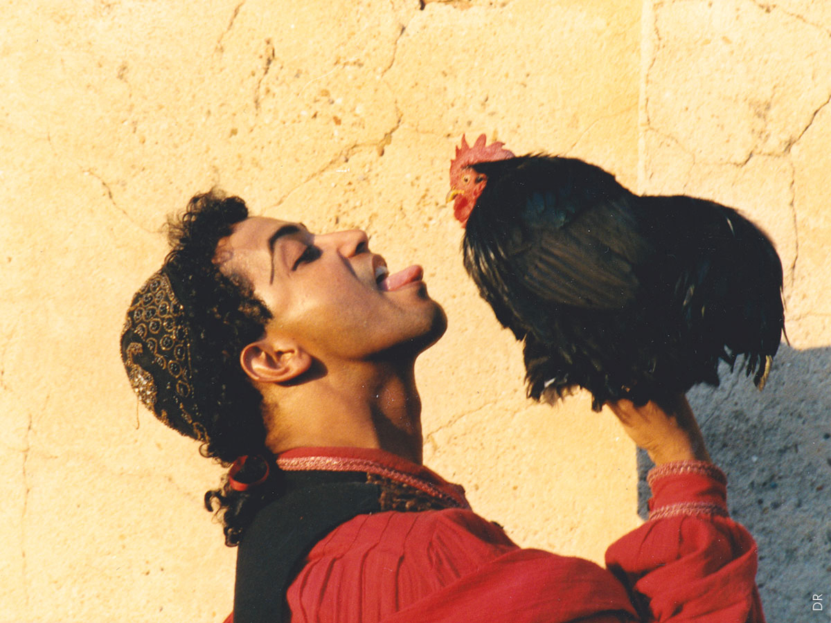
Ηλέκτρα του Σοφοκλή το 1987 από το Théâtre du Lierre

Slide 51
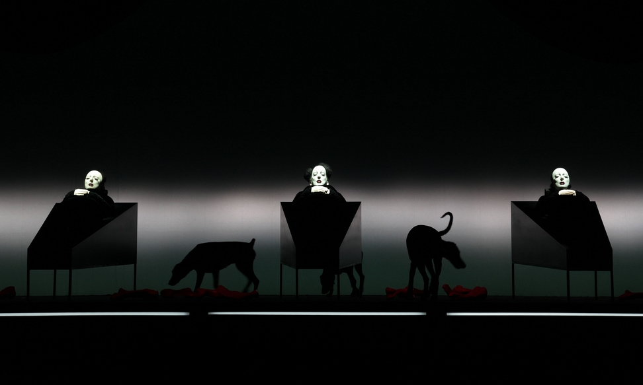
Μια ομάδα μεγάλων δανών τριγύριζε στη σκηνή, ανάμεσα σε πολύ μεγάλα ψεύτικα κόκκαλα. Τα σκυλιά έβγαιναν προς τα παρασκήνια, αλλά επέστρεφαν αμέσως μετά σαν να έκαναν τη βόλτα τους σε ένα φυσικό γι’ αυτά περιβάλλον.
Άρα ήταν προτίμησή τους να παραμένουν στη σκηνή του Wilson;
Τα σκυλιά όμως απλώς ακολουθούσαν με την όσφρησή τους ένα δρομολόγιο από ίχνη και μυρωδιές των άλλων σκυλιών, το οποίο είχε σχεδιαστεί εκ των προτέρων, για να δοθεί η εντύπωση της ελεύθερης κίνησης.
The Life and Death of Marina Abramović του Robert Wilson στο Lowry , Manchester 2011.

Slide 52
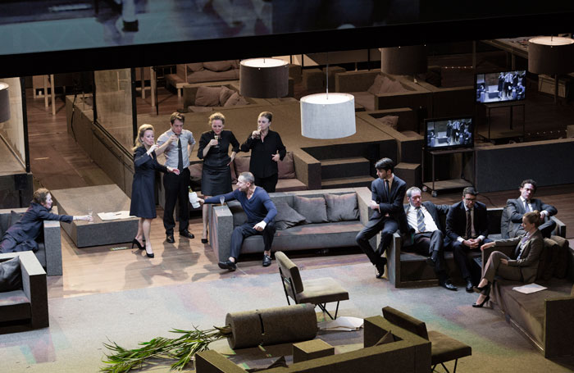
Στην εξάωρη παράσταση Roman Tragedies (Κοριολανός, Ιούλιος Καίσαρας, Αντώνιος και Κλεοπάτρα) του Ivo van Hove και του Toneelgroep στο θέατρο Barbican του Λονδίνου το 2010, το φίδι που εμφανιζόταν στη σκηνή το κρατούσαν συνεχώς οι ηθοποιοί, χωρίς καθόλου να το αφήσουν να κυκλοφορήσει ελεύθερο στο πάτωμα της σκηνής.

Slide 53
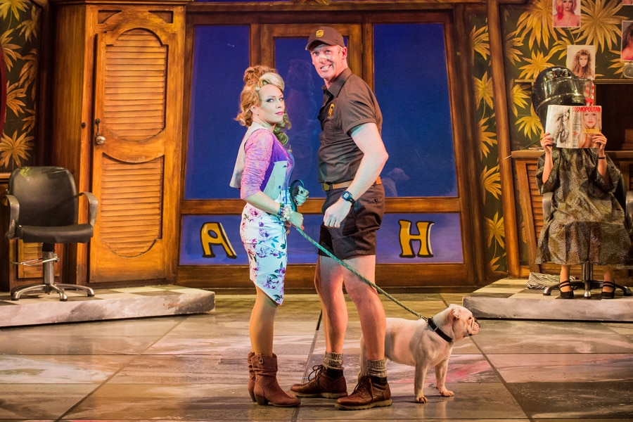
Στο μιούζικαλ Legally Blonde, στην εμπορική σκηνή του Savoy Theatre του Λονδίνου το 2010, εμφανίζονται πολλά σκυλιά, chihuahua και αγγλικά bulldog, ράτσες πολύ εξοικειωμένες σε ανθρώπινα περιβάλλοντα.
Θα έλεγε κανείς ότι για τα σκυλιά αυτά δεν θα ήταν δύσκολο να παρουσιάσουν μια ανθρωποποιημένη performance, φορώντας ρούχα ή κάνοντας διάφορα νούμερα που προκαλούν το ανθρώπινο γέλιο.
Για να επιτευχθεί όμως η παραμονή τους στη σκηνή, έπρεπε να τα τροφοδοτούν τακτικά με βόειο κρέας.

Slide 54
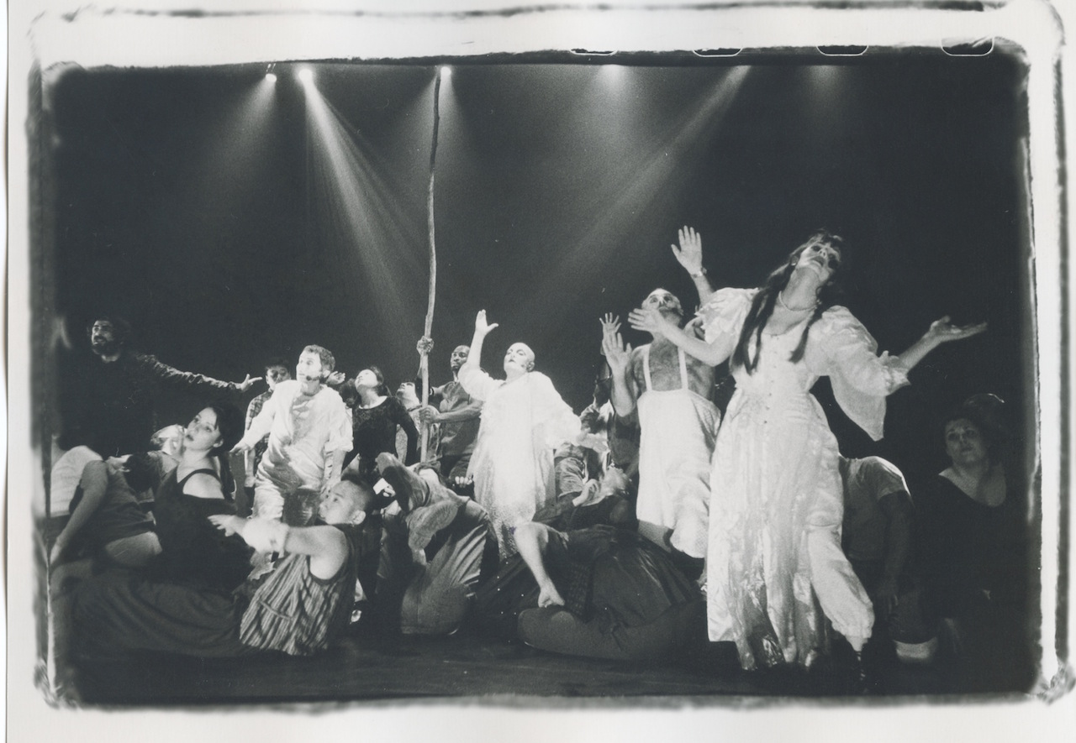
Μια σύγχρονη αντικαρτεσιανή: Rachel Rosenthal: The Others, Japan American Theatre του Los Angeles στις 18 Δεκεμβρίου 1984. Έμπρακτη ανταπόκριση στις θέσεις του Peter Singer και του Tom Regan στα βιβλία τους Animal Liberation και The Case of Animal Rights, αντιστοίχως. Καθαρό μανιφέστο για τα δικαιώματα των ζώων και μια ευθεία επίθεση στον φιλοσοφικό ειδισμό του Descartes.

Slide 55
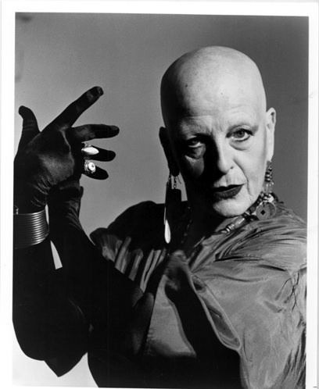
«Ταυτίζομαι πάντα περισσότερο με τα ζώα απ’ ό,τι με τους ανθρώπους. Ο πόνος των ζώων ήταν και είναι τόσο αληθινός σε μένα ώστε τον νιώθω με φυσικό τρόπο στο σώμα μου»
Πώς να εξηγήσεις τον Heidegger
σε έναν νεκρό λαγό
Μισώ αυτόν τον κόσμο. Μισώ την κατάσταση των πραγμάτων. Μισώ τη ζωή μου, το σώμα μου, τον πατέρα και τη μητέρα μου. Μισώ την αλυσίδα της ζωής. Μισώ … αυτό που οι άνθρωποι κάνουν στα ζώα, αυτό που οι άνθρωποι κάνουν στους ανθρώπους. Στο όνομα της επιστήμης, της τέχνης, της αγάπης, της ηθικότητας, του πατριωτισμού, του ιδεαλισμού, της άγνοιας, της βλακείας, της απληστίας, της σκληρότητας και του μίσους. Μισώ το να ανήκω σε αυτό. […] Θέλω να ξυρίσω το κεφάλι μου όπως ξύρισαν τις γυναίκες συνεργάτες ─ αυτές που κοιμήθηκαν με τους Γερμανούς.

Slide 56
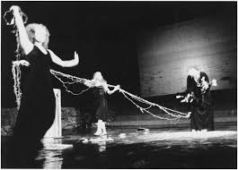
Δόθηκαν τρεις παραστάσεις και στο τέλος της καθεμιάς τα ζώα παρουσιάζονταν στο κοινό
για υιοθεσία. Υιοθετήθηκαν εν τέλει όλοι οι σκύλοι και οι γάτες.
Η παράσταση αρχίζει, αλλά και τελειώνει στο θεματικό πλαίσιο του παραμυθιού «Το σπιτάκι του δάσους» των αδελφών Grimm, όπου οι δύο αδελφές τιμωρούνται, επειδή παραβλέπουν τις ανάγκες τριών ζώων για τροφή, ενώ η τρίτη και μικρότερη αδελφή τους, επειδή τα φροντίζει κερδίζει την ευτυχία. Η αφήγηση του παραμυθιού γίνεται με off voice της Rosenthal.
Η αφήγηση διακόπτεται από την προβολή μιας διαφάνειας με αναγραφή των καρτεσιανών θέσεων περί ζώων-μηχανών, που δεν έχουν αισθήματα, και αναφορά στις ανάλγητες ζωοτομές
για επιστημονικούς λόγους.

Slide 57
Πώς να εξηγήσεις τον Heidegger
σε έναν νεκρό λαγό
«Έχω την καρδιά μπαμπουίνου. […]
Έχω την καρδιά χιμπατζή.
Και ακόμα την καρδιά γορίλα.
Αλλά έχω επίσης και την καρδιά σκύλου.
Την καρδιά γάτας.
Και την καρδιά φάλαινας.
Και θα το πίστευες για ένα τόσο μεγαλόσωμο [ον] ότι έχω επίσης και την καρδιά αρουραίου;
Θα μπορούσα να συνεχίσω, αφού έχω ένα εκατομμύριο καρδιές και όλες ματώνουν».

Slide 58
Σε κάθε φράση της παίρνει μια χάρτινη κόκκινη καρδιά και την καρφιτσώνει σε ένα κρεμασμένο αγκίστρι ψαρέματος, ενώ η μεγάλη οθόνη στο βάθος της σκηνής δείχνει ένα close up στις καρδιές.
Η performance έχει πολλές εναλλαγές σύντομων σκηνικών διαλογικών αλλά και μονολογικών τμημάτων (λ.χ. η χρήση της ζωικής παρομοίωσης και μεταφοράς στη σεξουαλική γλώσσα) με προβολές slides, όπως αυτό ενός σκύλου στην Κορέα που στραγγαλίζεται αργά και βασανιστικά, διότι οι καλοφαγάδες πιστεύουν ότι αυτό βελτιώνει την υφή του κρέατος. Ακολουθεί ένα video με έναν σκύλο να περπατάει και ο άνδρας εκφράζει τις σκέψεις του σκύλου:

Slide 59
Πώς να εξηγήσεις τον Heidegger
σε έναν νεκρό λαγό
Η σκέψη ενός σκύλου
Βοήθεια! Βοήθεια! Δεν μπορώ να μιλήσω! Δεν μπορώ να ουρλιάξω! Δεν υπερασπίζομαι τον εαυτό μου. Ούτε καν μπορώ να πω ότι μου επιτίθενται. Είμαι πολιτισμένος με το παραπάνω. Δεν δαγκώνω. Δεν έχω μάθει να δαγκώνω.
Είμαι στειρωμένος. Με έχουν ευνουχίσει στη γλώσσα. Είμαι ευγενικός. Είμαι καλόβολος. Είμαι διακριτικός.
Και θέλω να σκοτώσω!

Slide 60
Πώς να εξηγήσεις τον Heidegger
σε έναν νεκρό λαγό
off voice το εδάφιο του Milan Kundera:
Η απαρχή της Γένεσης μας λέει ότι ο Θεός έπλασε τον άνθρωπο για να του δώσει κυριαρχία στα ψάρια και στα πτηνά και σε όλα τα πλάσματα. Βέβαια, η Γένεση γράφτηκε από άνθρωπο και όχι από άλογο.
Δεν υπάρχει καμία βεβαιότητα ότι ο Θεός όντως εγγυήθηκε την ανθρώπινη κυριαρχία επί των άλλων πλασμάτων.
Αυτό που μοιάζει πράγματι πιο πιθανό είναι ο άνθρωπος να επινόησε τον Θεό για να καθαγιάσει την κυριαρχία που έχει σφετεριστεί εις βάρος της αγελάδας και του αλόγου.

Slide 61
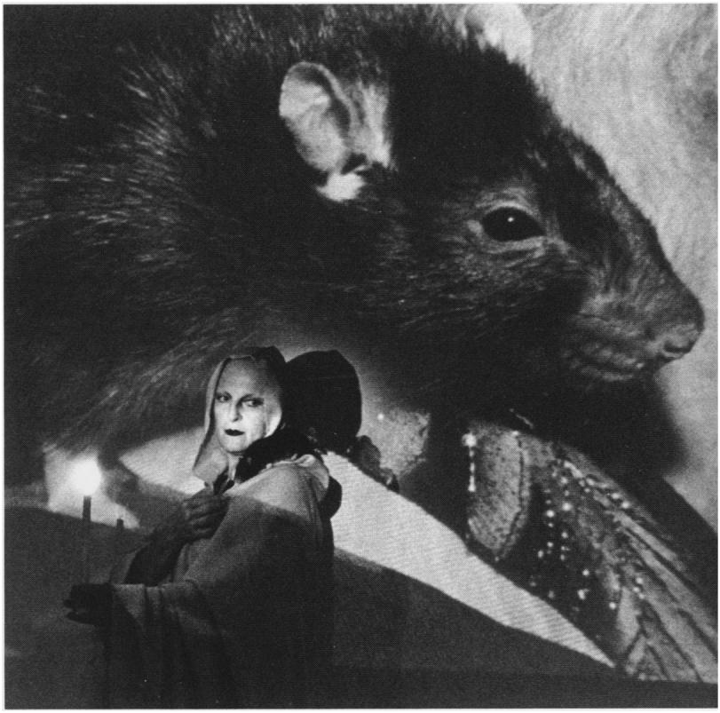
Η σκηνή κατακλύζεται συνολικά από 42 κακομεταχειρισμένα ζώα 35 διαφορετικών ειδών μαζί με τους ανθρώπινους συνοδούς τους (σκίουροι, πίθηκοι, περιστέρια, τράγοι, κουνέλια). Η performer σχολιάζει δηκτικά και αυτοσαρκαστικά τη βάρβαρη συμπεριφορά του ανθρώπου απέναντί τους και τον ανόητο κερδοσκοπισμό ενός ανήθικου καπιταλισμού που τρέφει αυτή τη συμπεριφορά.
Η Rosenthal υποδύεται εκ περιτροπής ένα ζώο, κάποιον που το εκμεταλλεύεται και τον εαυτό της. Επιλέγει την προβολή φρικτών εικόνων σκληρότητας εις βάρος των ζώων σε φάρμες και εργαστήρια, αναφέροντας ταυτόχρονα τον αριθμό των ζώων που, σαν σε ρουτίνα, σκοτώνονται κάθε χρόνο στις ΗΠΑ από τις βιομηχανίες τροφών και φαρμάκων.
Αναφέρεται σε συγκεκριμένα πειράματα και πειραματιστές στα πανεπιστήμια της Pennsylvania, του Princeston ή του Harvard, που αντιμετωπίζουν τα ζώα
ως «εργαλεία» ή ως «ανανεώσιμες πηγές».

Slide 62
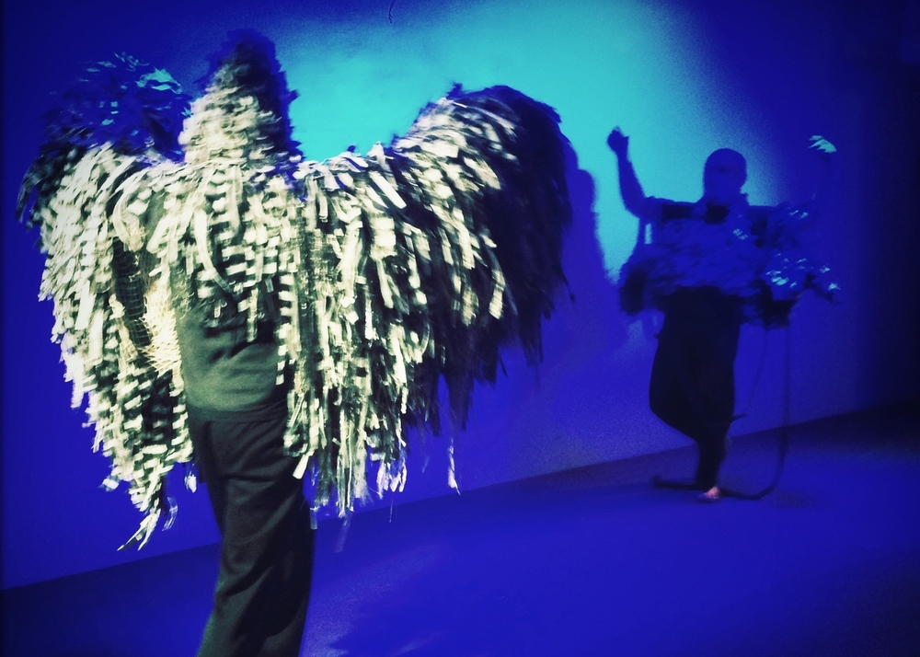
«70- 100 εκατομμύρια ζώα σκοτώνονται ετησίως στις ΗΠΑ για την επιστήμη/4-5 δισεκατομμύρια ζώα σκοτώνονται ετησίως για τροφή στις ΗΠΑ/4000 εκατομμύρια ζώα σκοτώνονται κάθε χρόνο παγκοσμίως για τη γούνα τους/Περίπου 50 εκατομμύρια σκύλοι και άλλες τόσες γάτες σκοτώνονται κάθε χρόνο στα κέντρα αδέσποτων ζώων. Το 30% όλων των ειδών της πανίδας της γης θα μπορούσε να εξαφανιστεί την επόμενη δεκαετία».

Slide 63
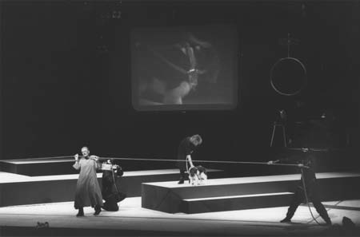
Αρκετές φορές η παράσταση δίνει την εντύπωση μιας performance lecture και η Rosenthal την αίσθηση ότι βρίσκεται στο μεταίχμιο της τέχνης και της ακαδημίας ή στο μεταίχμιο μιας σκηνής και ενός δημοσίου κατηγορητηρίου. Δεν λείπουν τα μυθικά σύμβολα, όπως ο μαγικός ανδρόγυνος του φιδιού και του πουλιού, αλλά και αυτά χρησιμοποιούνται όχι τόσο για το συμβολικό τους νόημα, όσο για την επίδραση που μπορούν να ασκήσουν στη σκέψη των θεατών.
Η καταγγελτική της πρόθεση γίνεται ξεκάθαρη, όταν δηλώνει κατά τη διάρκεια της παράστασης ότι οι σύγχρονες δημοκρατίες είναι φασιστικά καθεστώτα, στα οποία καταπιέζονται οι ζωές των μη ανθρώπινων όντων. «Είναι (ο) άλλος και εμείς είμαστε ισχυρότεροι και θέλουμε να εκμεταλλευτούμε τα σώματα και τα μυαλά τους».
Έγινε έκκληση για μια πιο μυστηριακή έννοια των ζώων, για μια βαθύτερη κατανόηση της θέσης τους στη γη.

Slide 64
Πώς να εξηγήσεις τον Heidegger
σε έναν νεκρό λαγό
Οι ζωές των ζώων είναι συναρπαστικές. Οι αποφάσεις, οι προτιμήσεις, οι τρόποι που έχουν να μας λένε αυτό που τους συμβαίνει ─ αυτές είναι απεριόριστα εντυπωσιακές στιγμές που μπορούν να ανοίξουν το μυαλό μας. Είμαστε τόσο κοντά, γενετικά και φυσιολογικά στα ζώα και όμως απομακρύνουμε τον εαυτό μας, κλείνοντας μια λεωφόρο γνώσης και εμπειρίας, η οποία θα μπορούσε να μας διδάξει τόσα πολλά. Είναι μια αληθινή απώλεια στη ζωή μας. Το να είσαι ικανός να καυχιέσαι για μια αληθινή συντροφιά με τα ζώα, είναι κάτι πολύ ξεχωριστό. Το να τα χρησιμοποιείς ή να τα εκμεταλλεύεσαι είτε για την τέχνη είτε για άλλον λόγο είναι έγκλημα. Ελπίζω ότι οι καλλιτέχνες μπορούν να επιδείξουν ανθρωπιά εκεί που άλλοι άνθρωποι δεν μπορούν. Εάν οι καλλιτέχνες δεν το κάνουν, είναι διπλά ένοχοι. Υποθέτω ότι οι καλλιτέχνες είναι ικανοί για ενσυναίσθηση, συμπάθεια, κατανόηση, σεβασμό και ευφυή συμπεριφορά. Εάν πληγώνουν εν γνώσει τους ή εξευτελίζουν τα ζώα, αναγκάζοντάς τα να δίνουν παραστάσεις ενάντια στη φύση τους, αυτό είναι μια κολάσιμη αμαρτία. Και εγώ θα κρατούσα ευχαρίστως το μαστίγιο!

Slide 65
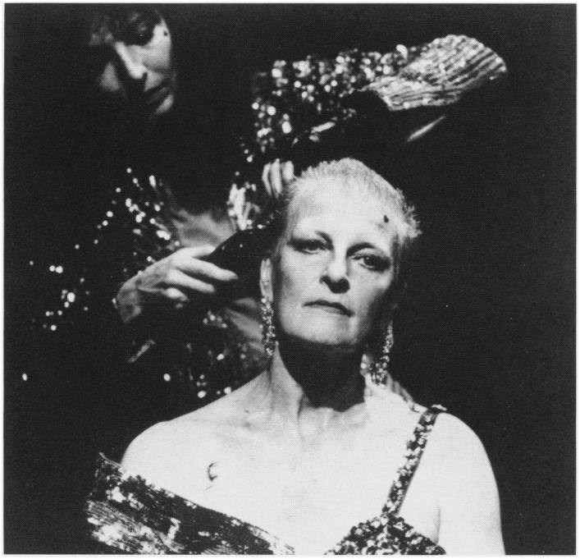
Αφήνει τα ζώα να κινούνται όπως θέλουν, χωρίς παροτρύνσεις ή προσταγές, ελεύθερα πάνω στη σκηνή, ακόμα και να εγκαταλείψουν τον χώρο, εάν το θελήσουν. Μια παράσταση χάριν των ζώων, η οποία, έγινε η αιτία πολλά από αυτά να υιοθετηθούν να βρούν στέγη και συντροφιά.
Το γεγονός αυτό θα μπορούσε να αντισταθμίσει κάπως τον εγγενώς ανθρωποκεντρικό πυρήνα του εγχειρήματος αναδιαπραγμάτευσης των σχέσεων μεταξύ ανθρώπων και άλλων ζώων.
Κατά βάση όλα ξεκινούν και καταλήγουν στο ανθρώπινο, αφού παντού και πάντα, σε κάθε αναδιαπραγμάτευση, σε κάθε αναπαράσταση ή σκέψη ενεργοποιούνται οι ανθρωπολογικές μηχανές μέσω των νόμων, της πολιτικής, της ηθικής, της φιλοσοφίας ή της τέχνης.
Η συντροφικότητα, εντούτοις, που προβάλλεται στο The Others, είναι μια έννοια και μια διάθεση κατά την οποία εκδηλώνεται μια τάση φυγής από τις μηχανές αυτές ή τουλάχιστον μια θέληση επαναπροσδιορισμού των όρων τους.

Slide 66
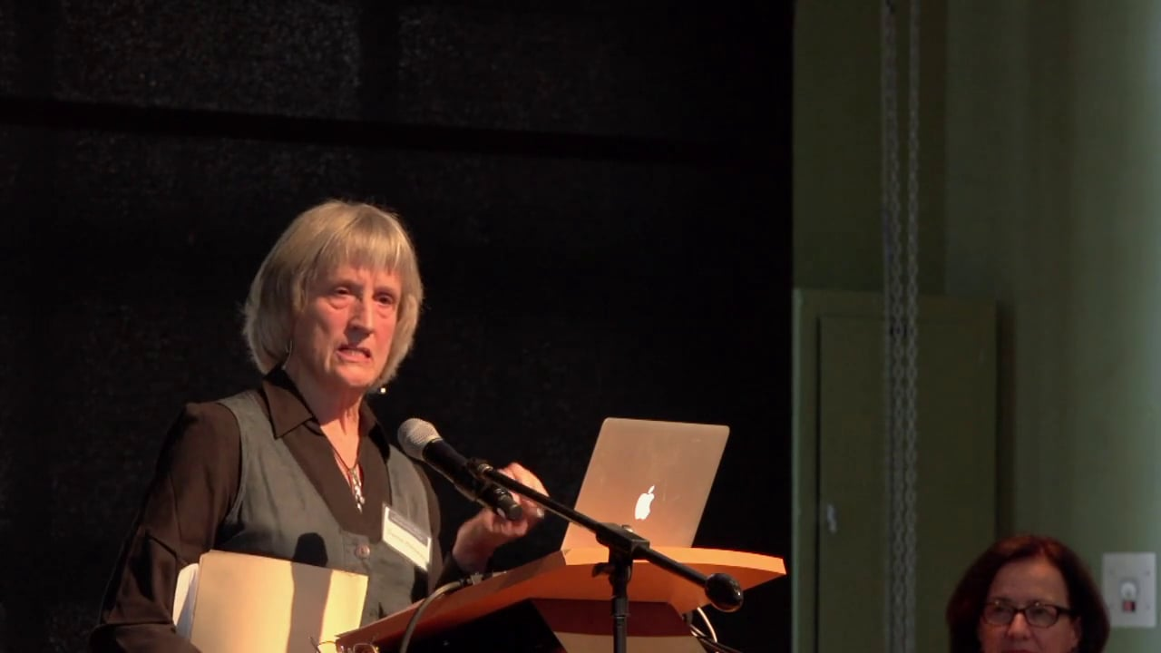
Η Donna Haraway αναγνωρίζει τις ειδολογικές διαφορές αλλά και τις ατομικές διαφορές, οι οποίες αναγκαιούν την αντιμετώπιση κάθε ζώου ως ατόμου. Αυτό καθιστά δυνατή τη συντροφικότητα εντός του ίδιου είδους ή μεταξύ των ειδών. Πρόκειται για μια διαδικασία ανοικτή, ρευστή και αναπροσδιορίσιμη. Στη σκέψη της Haraway ατροφούν οι έννοιες του διαχωρισμού ή του αποκλεισμού βάσει διαφορών και προβάλλεται η ιδέα των ρευστών ορίων και της αναπροσαρμοστικότητας των σχέσεων μεταξύ των ειδών. Πρέπει να σκεφτόμαστε λιγότερο την ταυτότητα και περισσότερο την έλξη και την αγχιστεία, δίνοντας έμφαση στην κατασκευή συνδυασμών και συμμαχιών με αυτούς με τους οποίους έχουμε όχι τόσο ουσιώδεις ομοιότητες στον χαρακτήρα όσο κοινά συμφέροντα.
Donna J. Haraway: Modest_Witness@Second_Millennium.FemaleMan©_Meets_OncoMouse™, Routledge, New York 1997

Slide 67
Αποφεύγει την ιδέα των δεσμών που στηρίζονται στην καταγωγική συγγένεια και στην οικογένεια, προτείνοντας τη θεώρηση ενός ανοίκειου ασυνειδήτου ως μιας πρωταρχικής σκηνής, όπου το δράμα της ταυτότητας και της αναπαραγωγής δεν κατέχει πλέον τα πρωτεία.
Κάτι ανάλογο επιδιώκει και στην παράστασή της η Rosenthal: να αναπροσδιορίσει τις σχέσεις ανθρώπων και ζώων και να καταλήξει σε νέες συντροφιές, σε νέες μορφές συντροφικότητας. Ο τελευταίος στόχος επετεύχθη στην παράσταση The Others, με την υιοθέτηση των ζώων.

Slide 68
Υπόθεση εργασίας
Υπάρχει η δυνατότητα μιας παράστασης, στην προοπτική ενός δυνητικού σκηνικού διακειμένου, που θα εγκιβωτίζει, μέσω video, φωτογραφίας ή ηχητικών τεκμηρίων, στοιχεία των παραστάσεων που αναφέρθηκαν σε αυτό το κεφάλαιο ή και άλλων αντίστοιχων παραστάσεων που παρουσιάζουν βάρβαρες και ειδιστικές σκηνές;
Μια τέτοια (δυνητική) παράσταση θα έθετε επιπλέον και το πρόβλημα του εξ αποστάσεως ελέγχου των ζώων μέσω της ηλεκτρονικής τεχνολογίας και του κυβερνοχώρου και, κατ’ επέκταση, της πλήρους περιθωριοποίησης των ζώων στον μεταμοντέρνο κόσμο.

